Slide 1
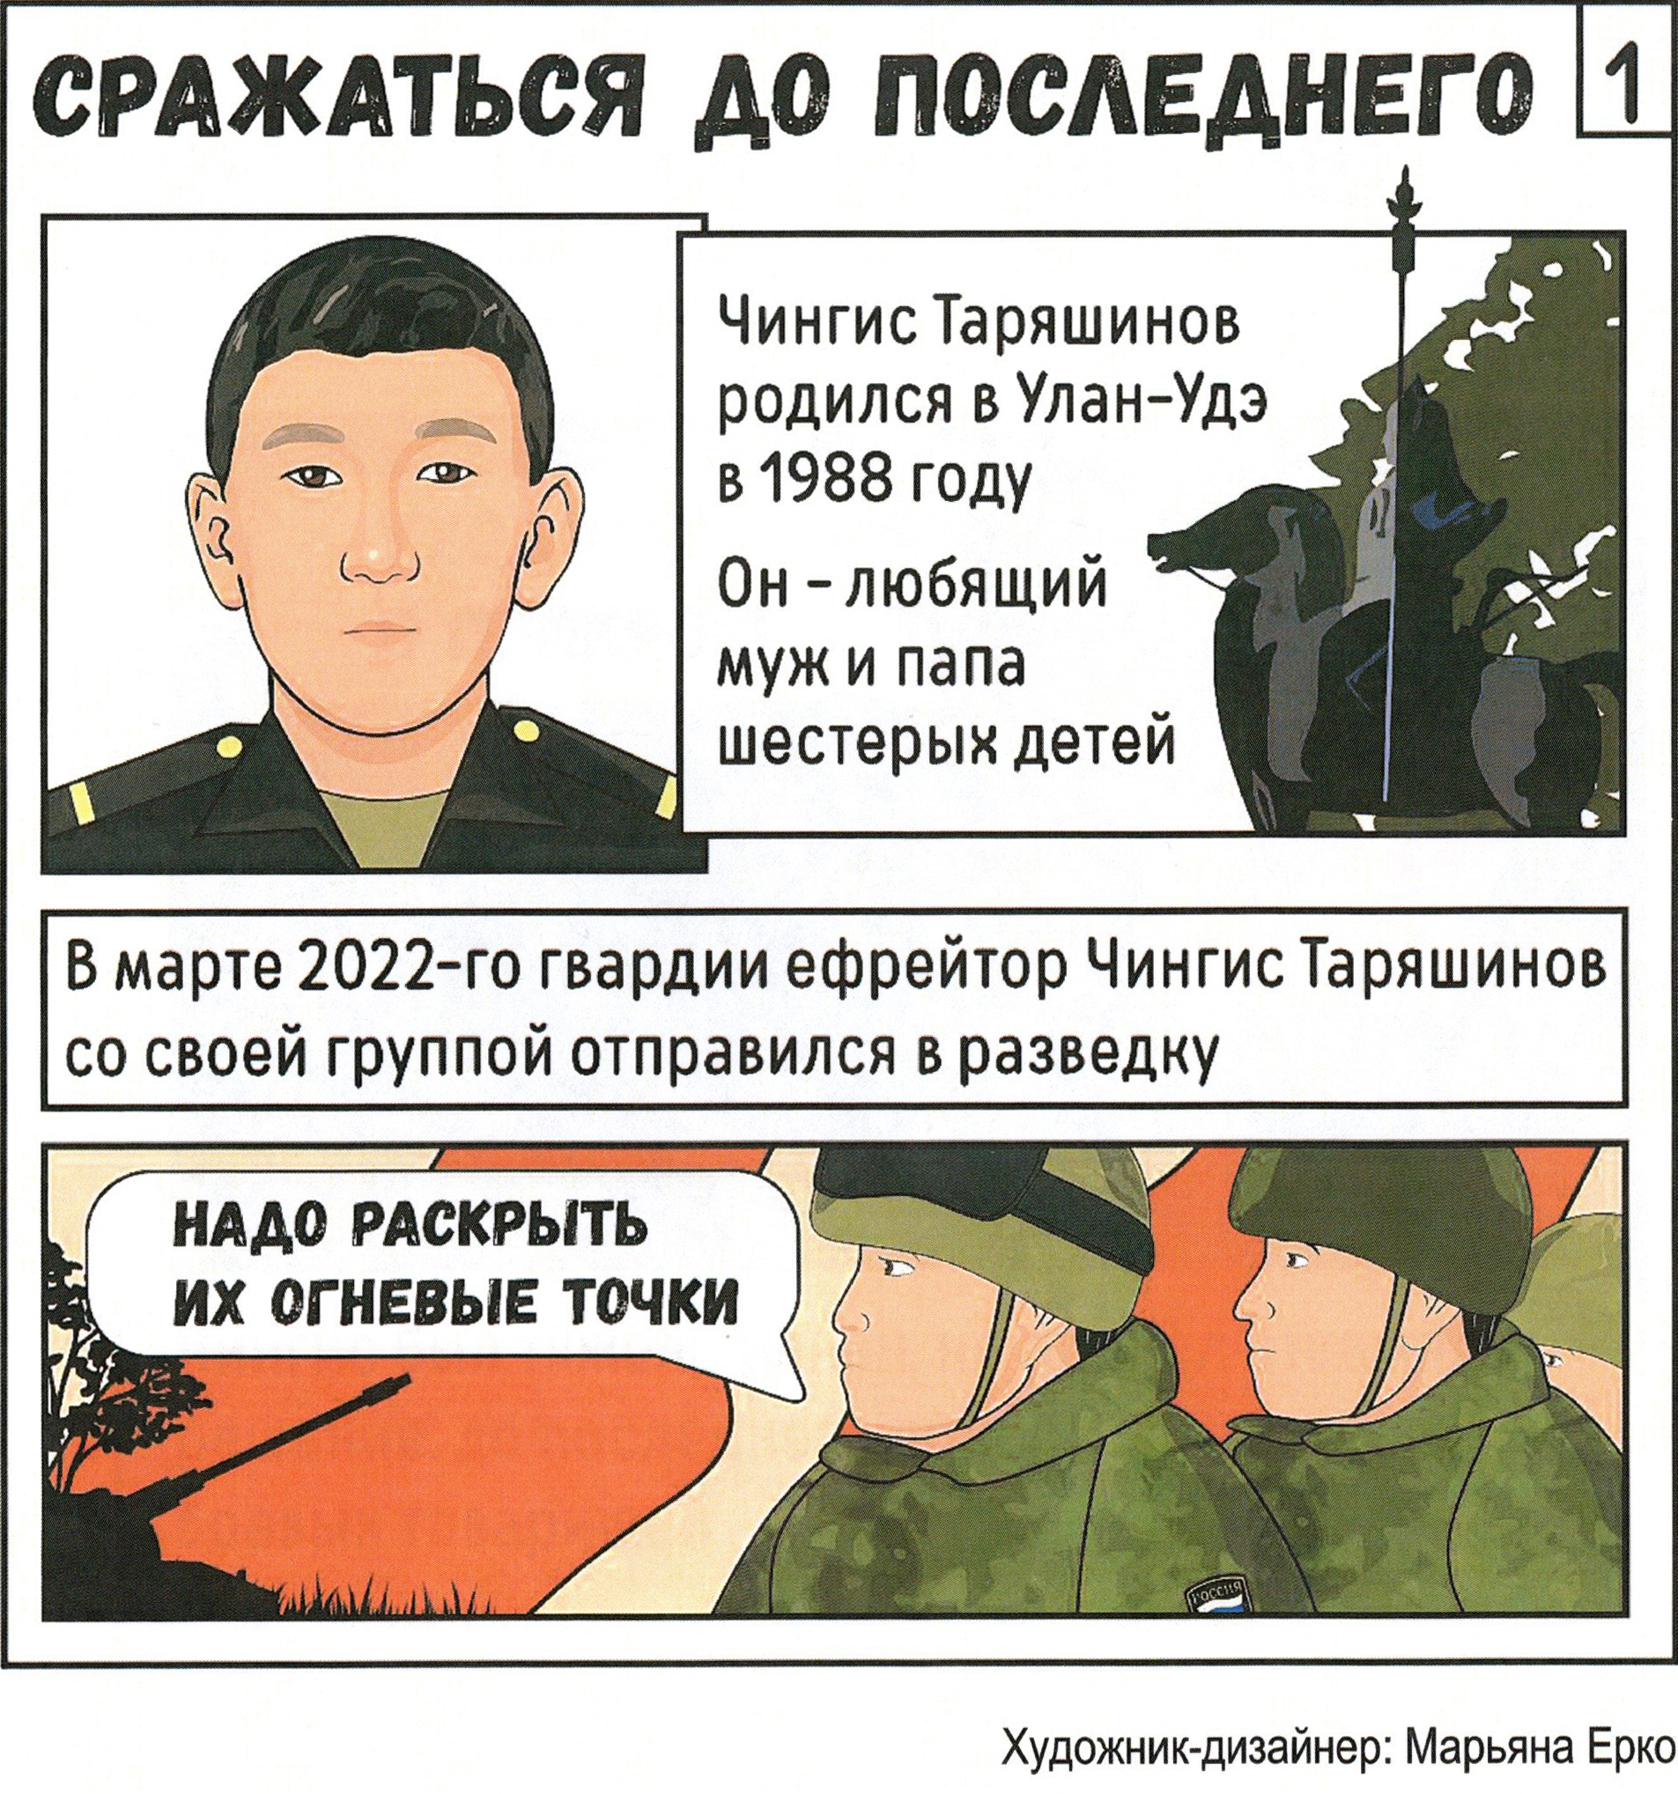
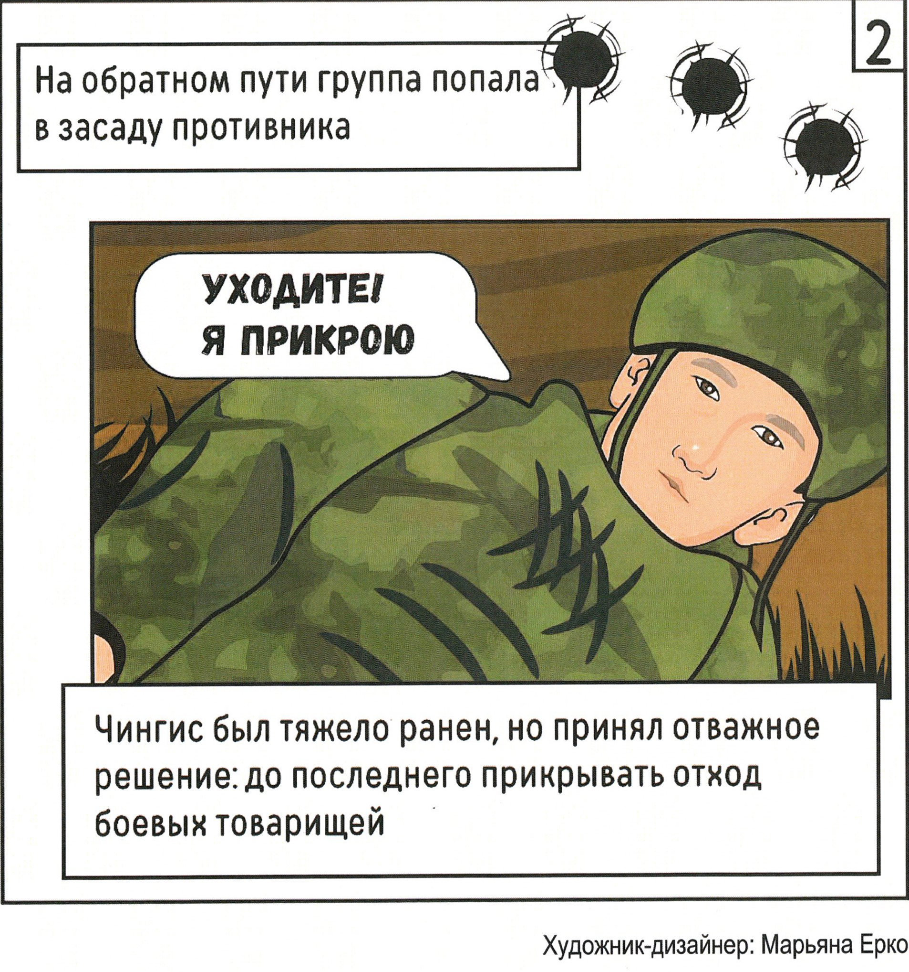
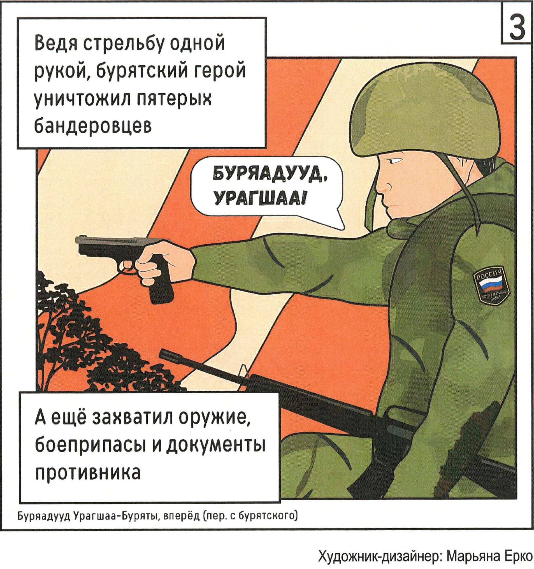
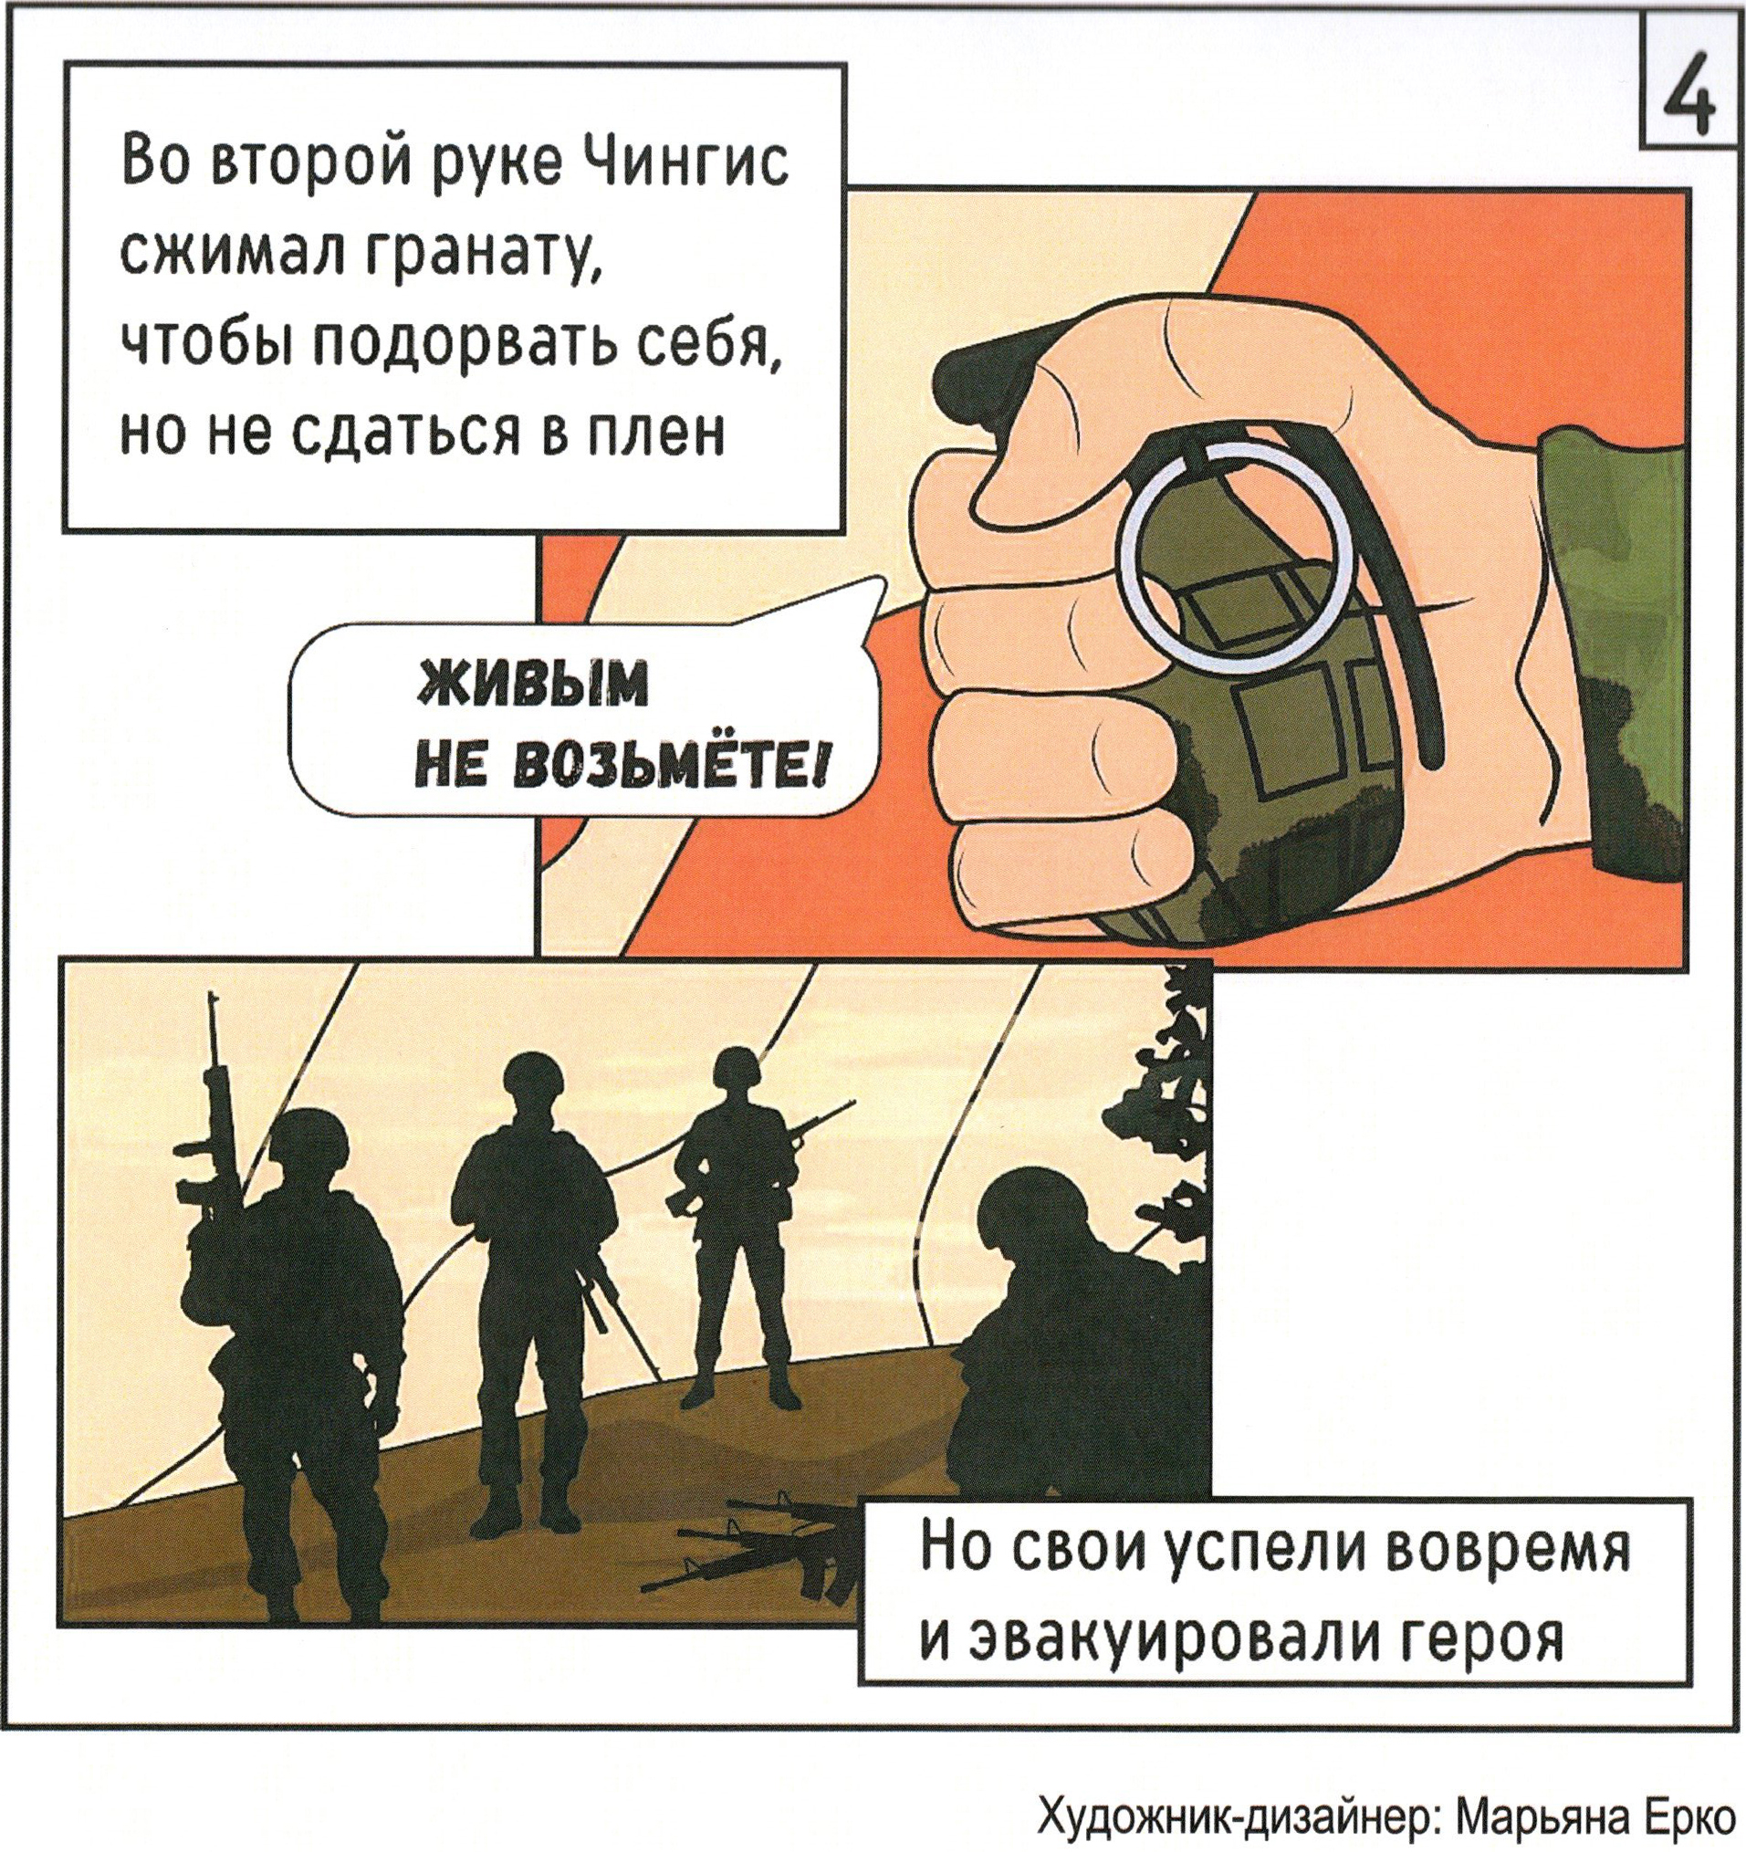
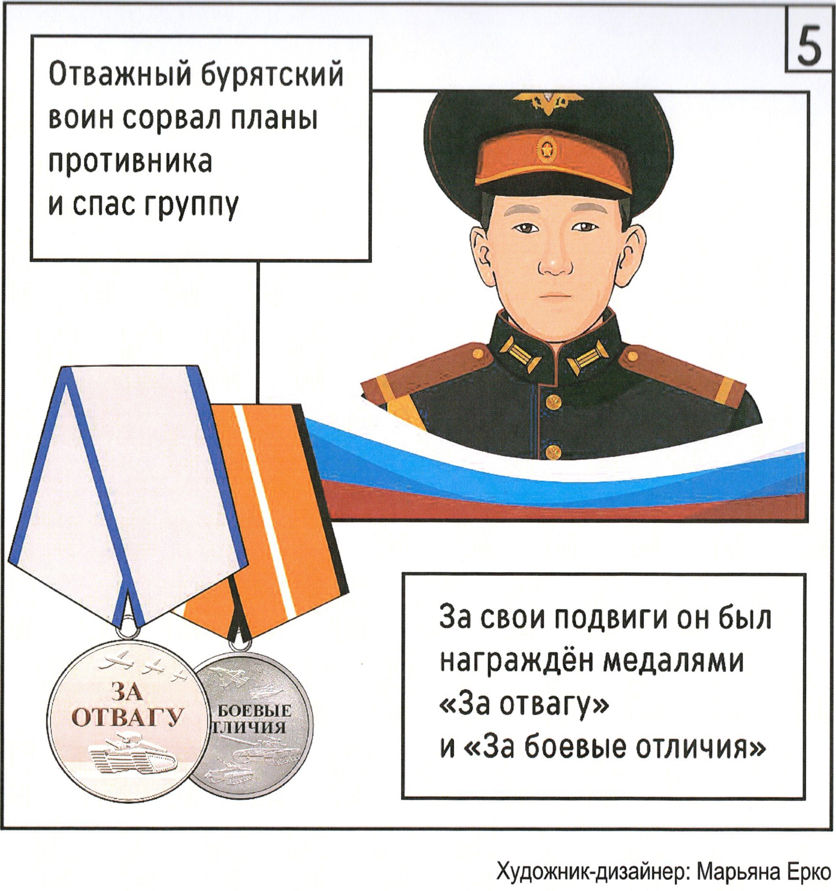
Специальная военная операция
Подвиг разведчика
Чингиса Таряшинова
в графическом рассказе из серии
«Подвиги бурятских героев».
Художник-дизайнер –
Марьяна Ерко. Март 2022 г.
ГАРБ. ФР.2679. Оп.1. Д.4. Л.1-5

Slide 2
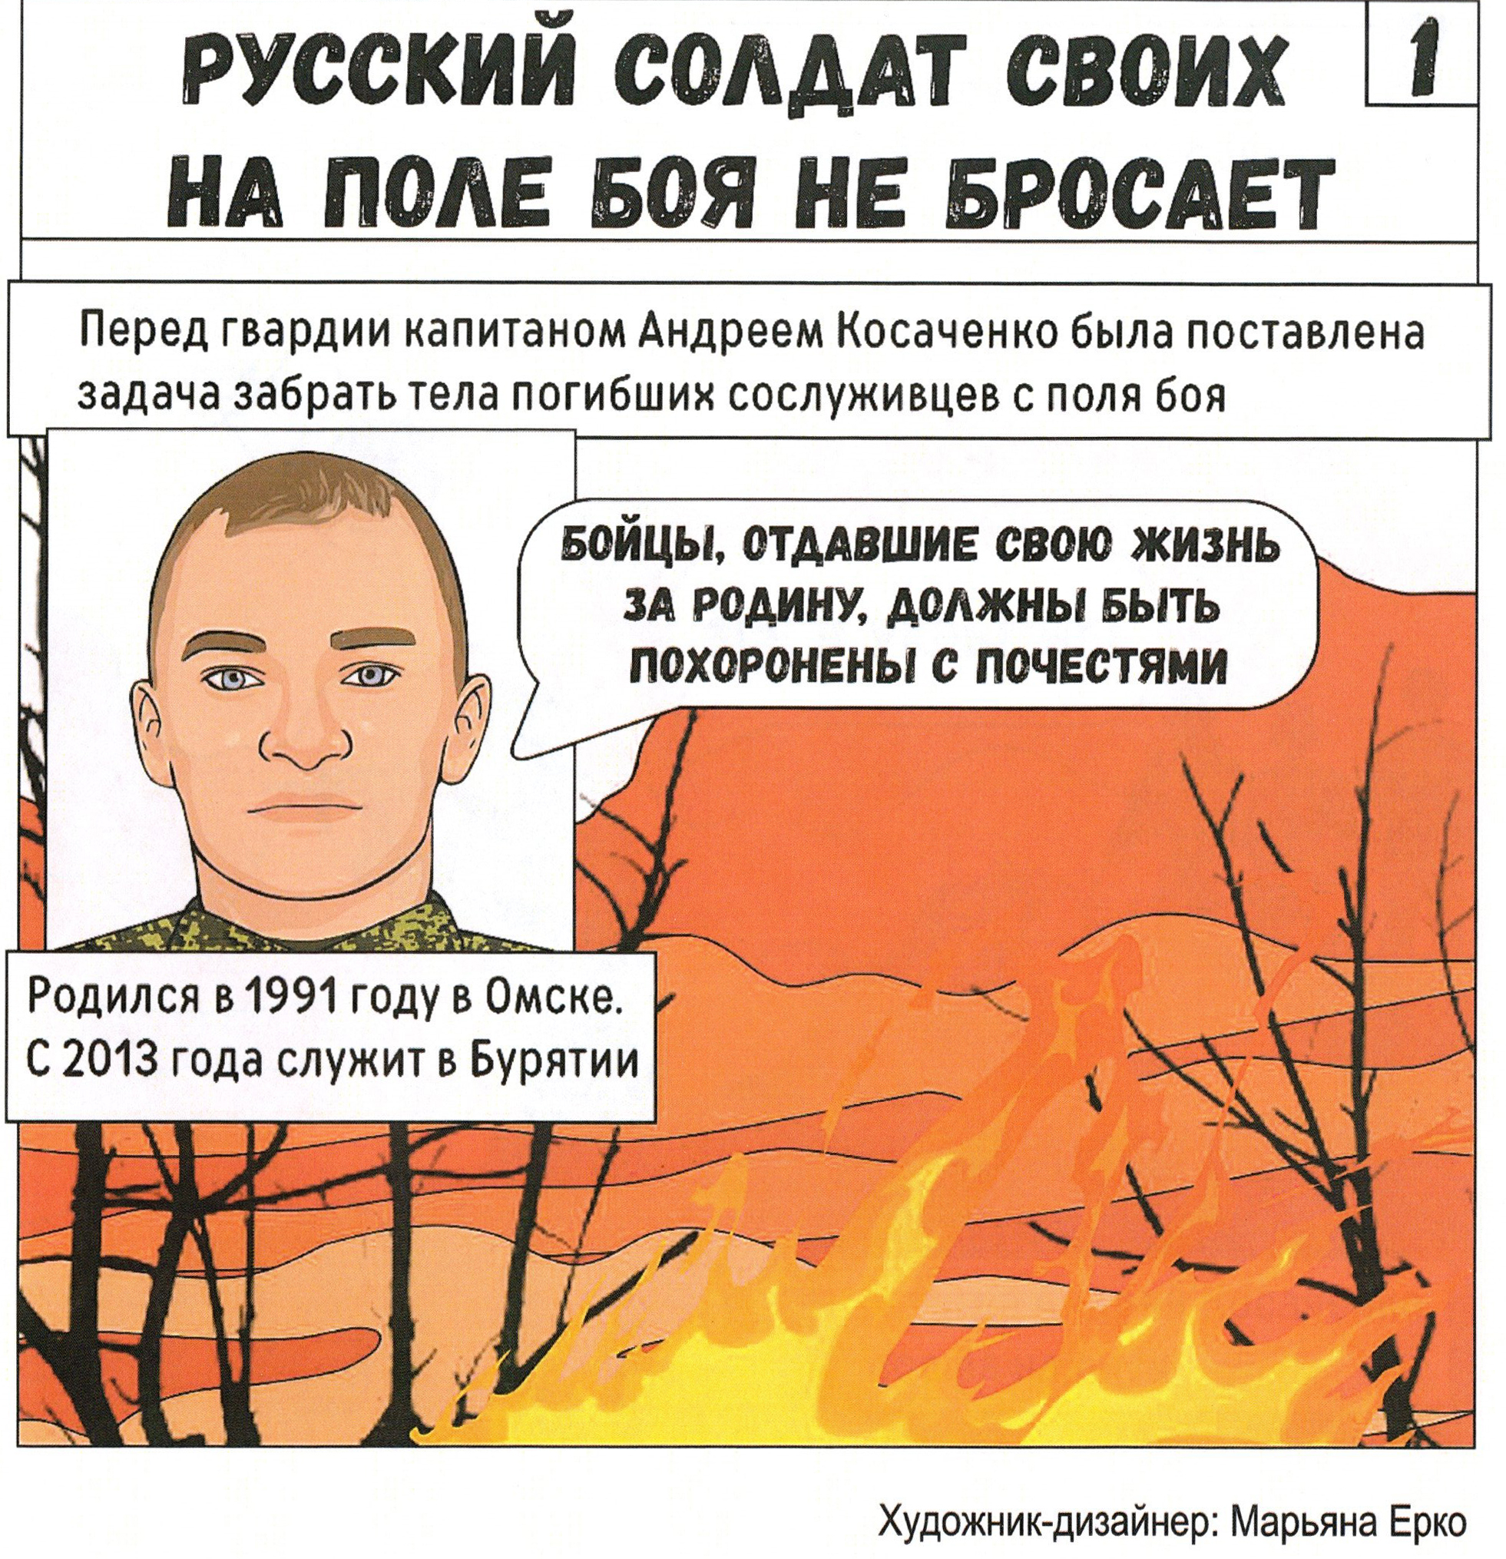
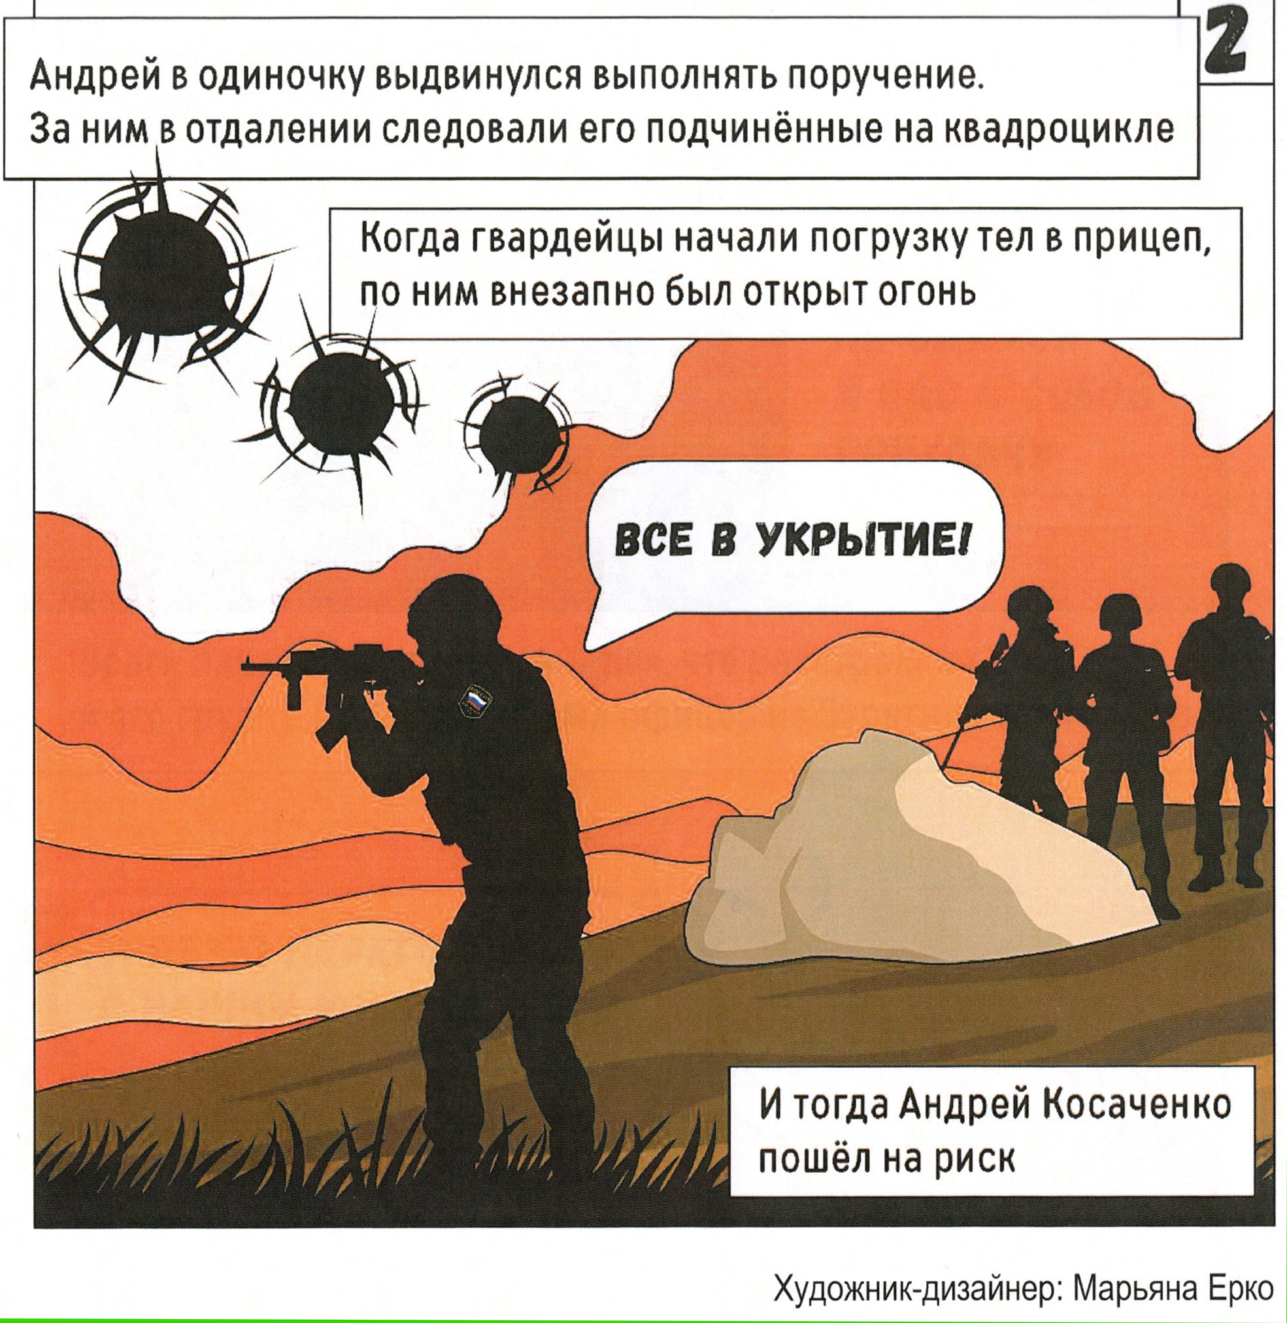
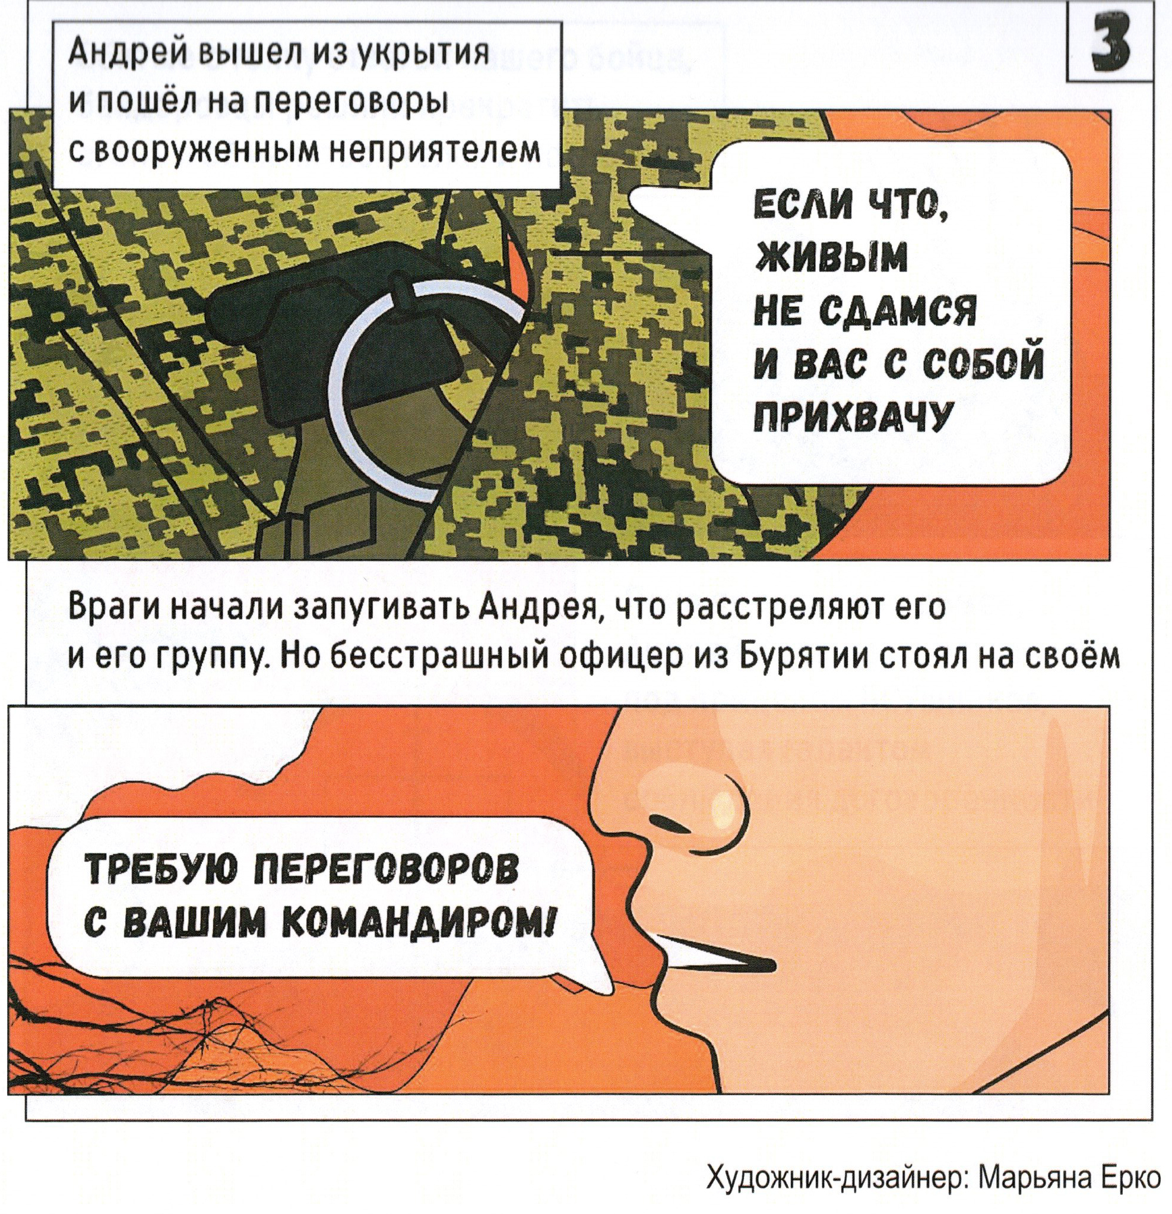
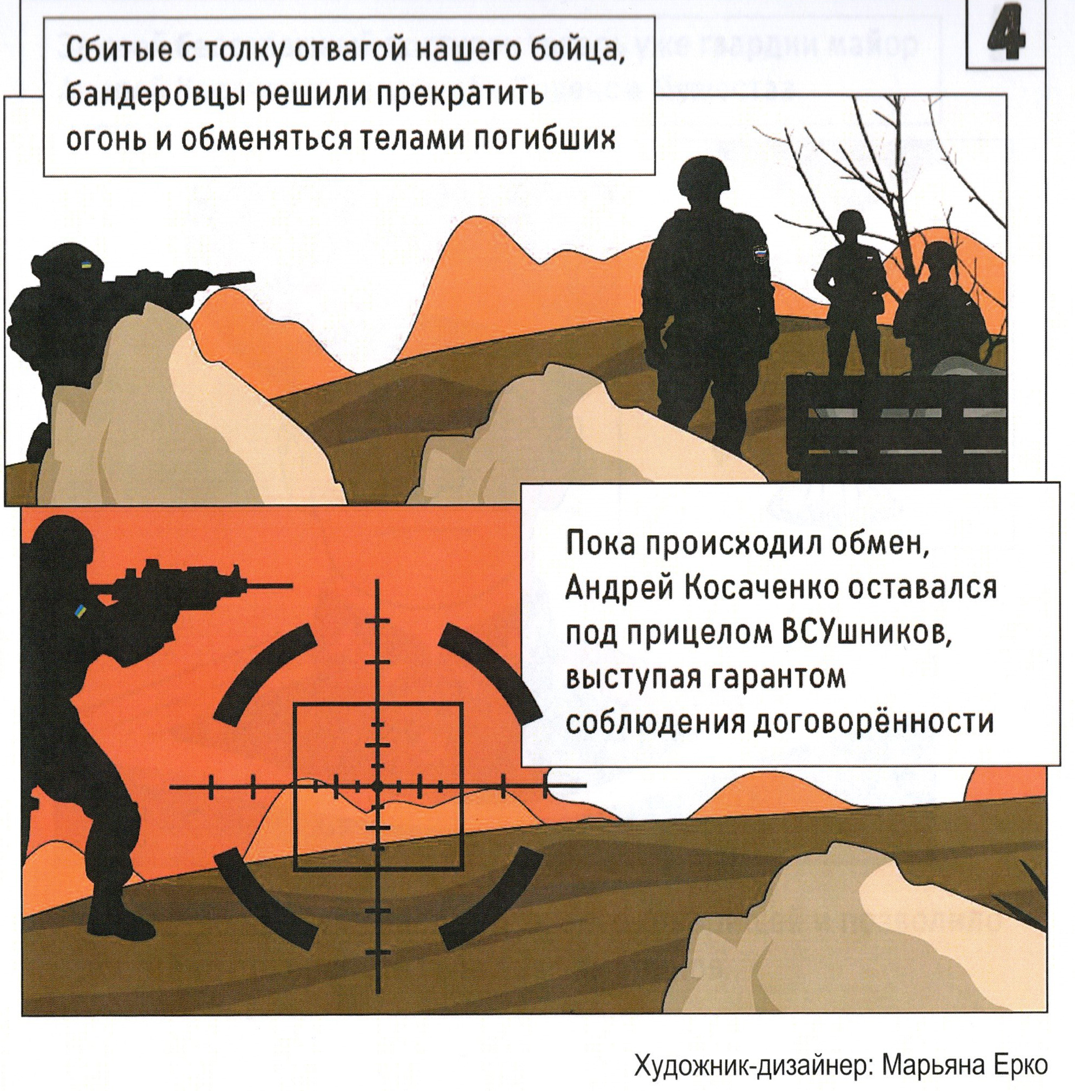
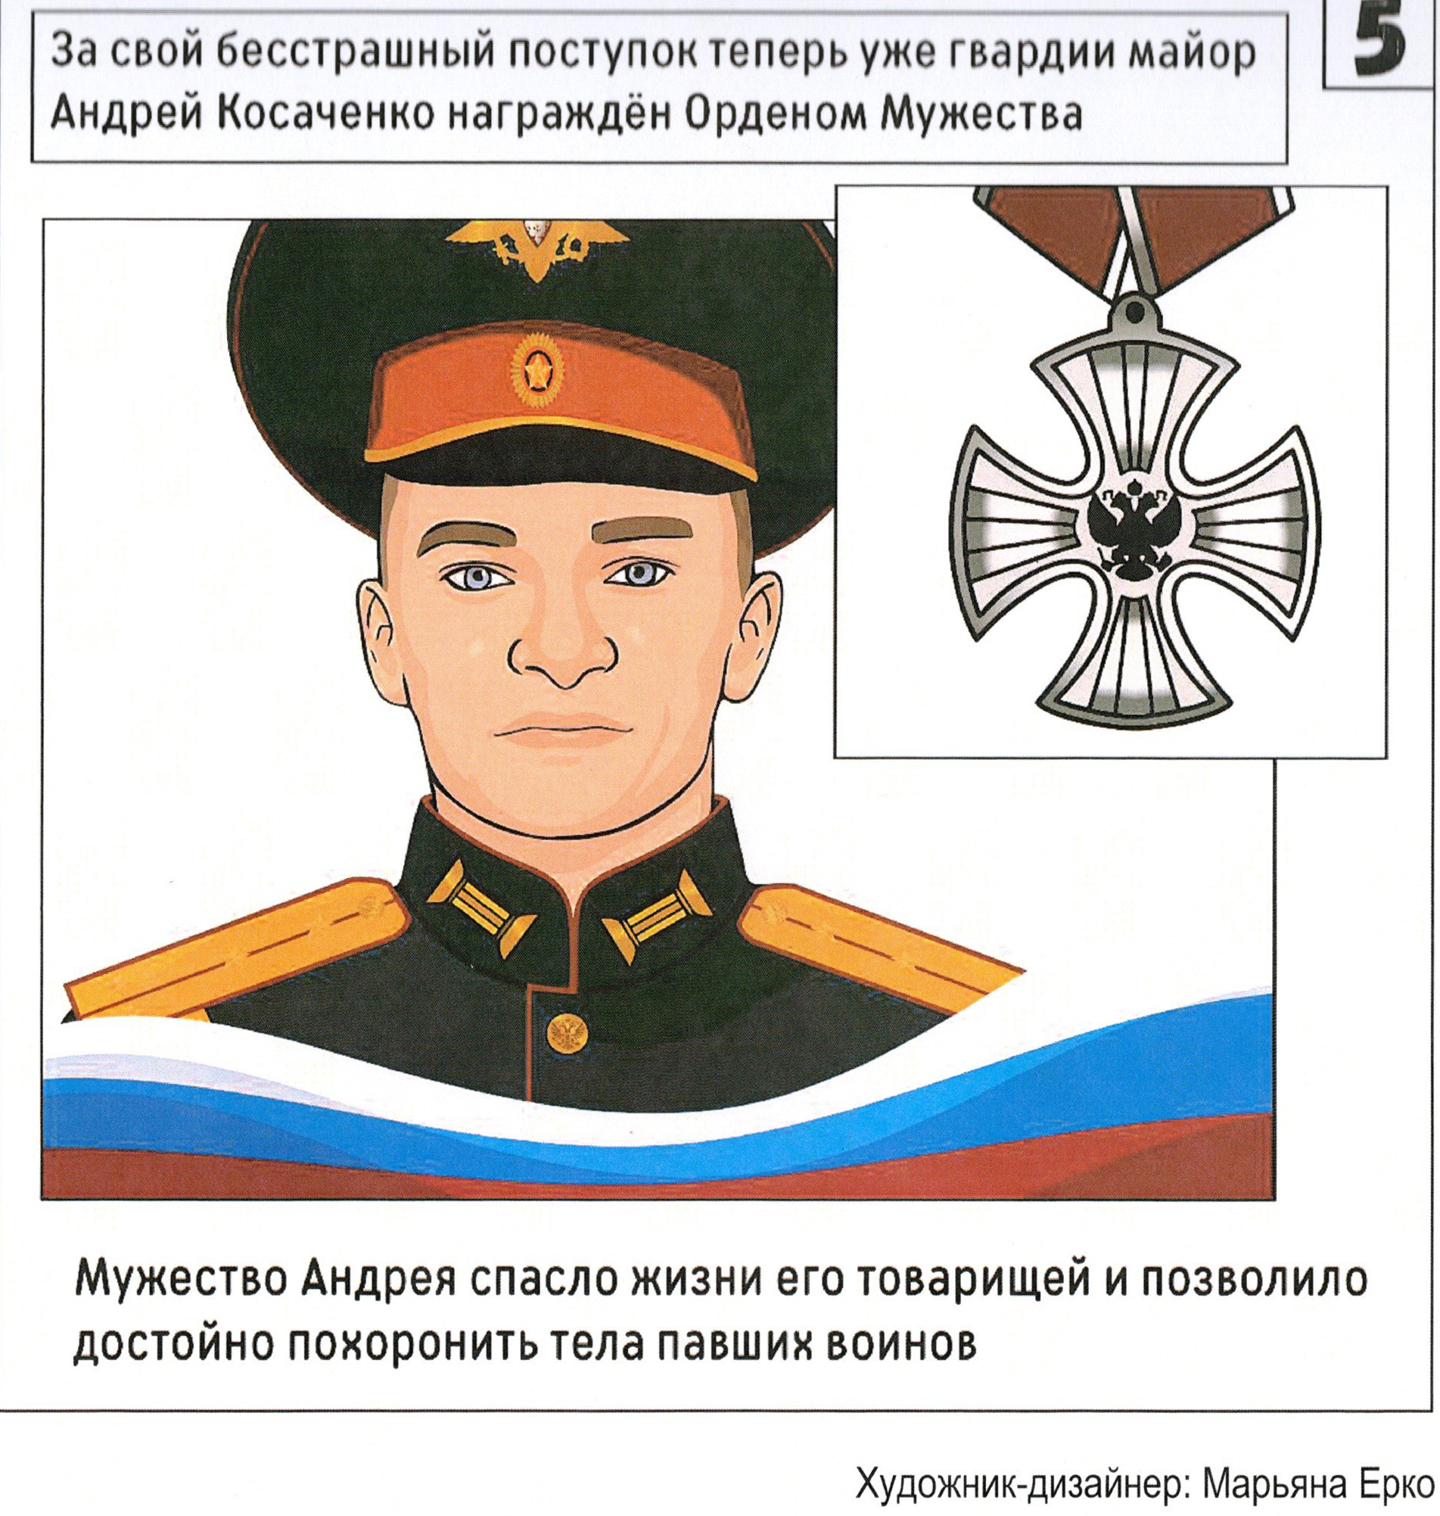
Специальная военная операция
Подвиг гвардии капитана
Андрея Косаченко
в графическом рассказе из серии
«Подвиги бурятских героев».
Художник-дизайнер –
Марьяна Ерко. Июль 2022 г.
ГАРБ. ФР.2679. Оп.1. Д.5. Л.1-5

Slide 3
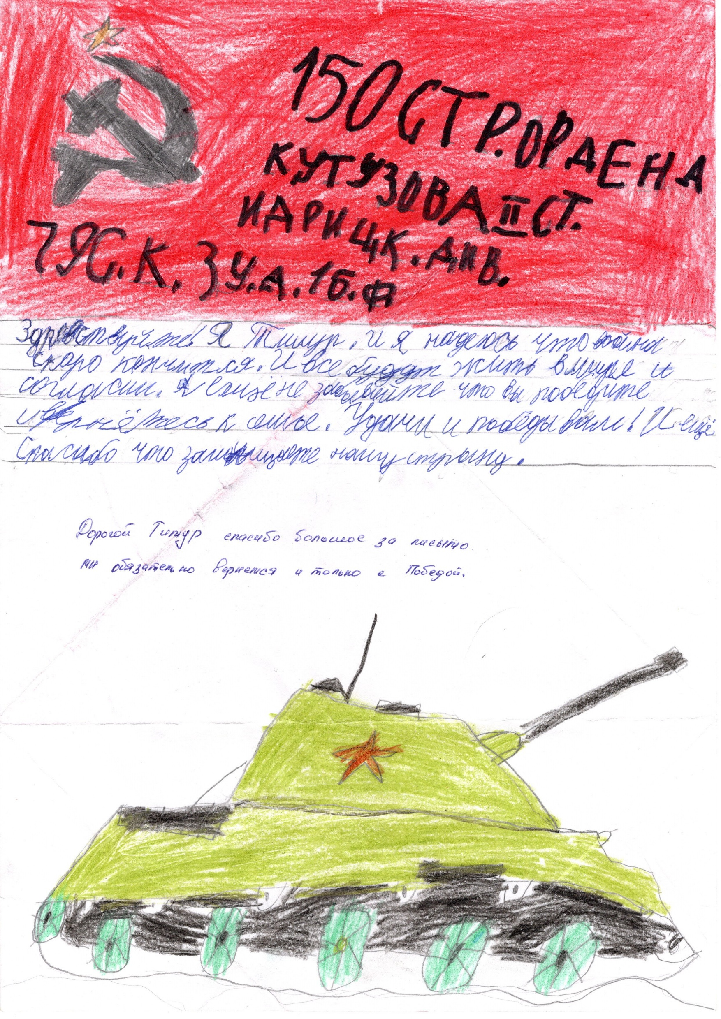
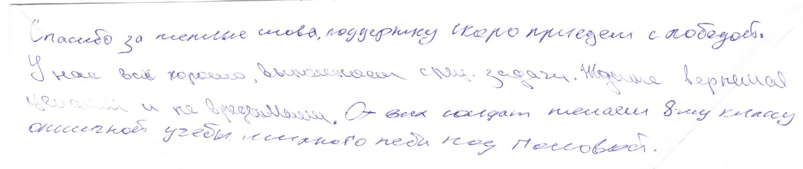
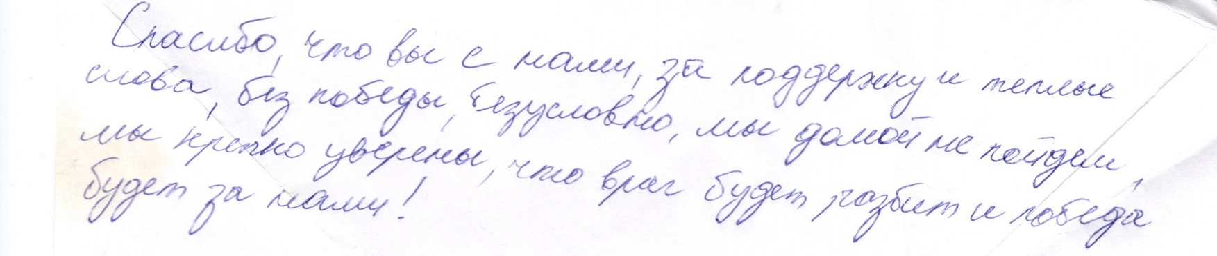
Специальная военная операция
«…Вы победите и вернетесь к семье!
Удачи и победы вам! И еще спасибо, что защищаете нашу страну!»
«Мы обязательно вернемся,
и только с победой!»
Письма учащихся Бурятии и ответы воинов,
принимающих участие в СВО. Без даты.
Документы предоставлены Союзом солдатских родителей

Slide 4
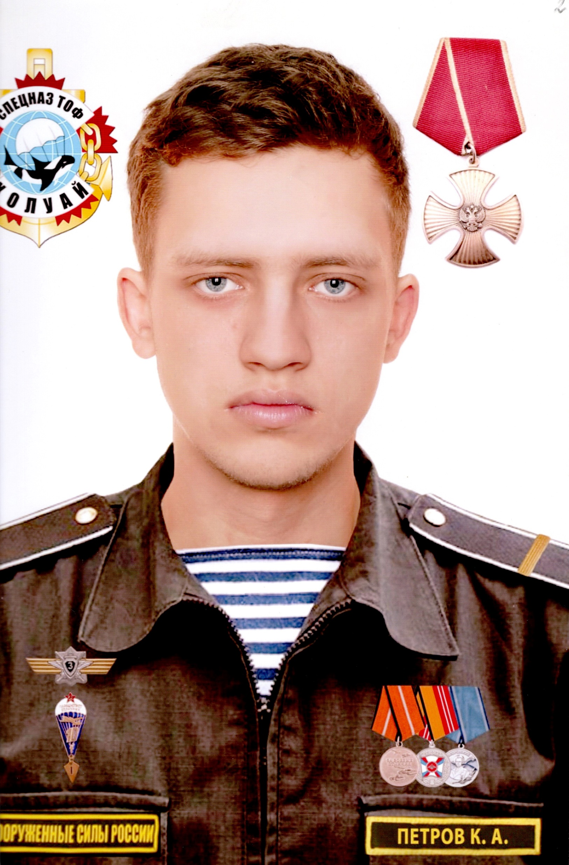
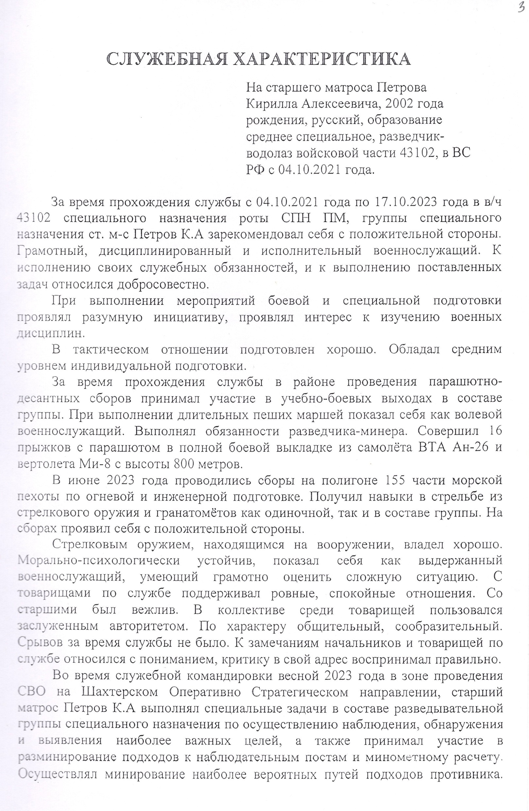
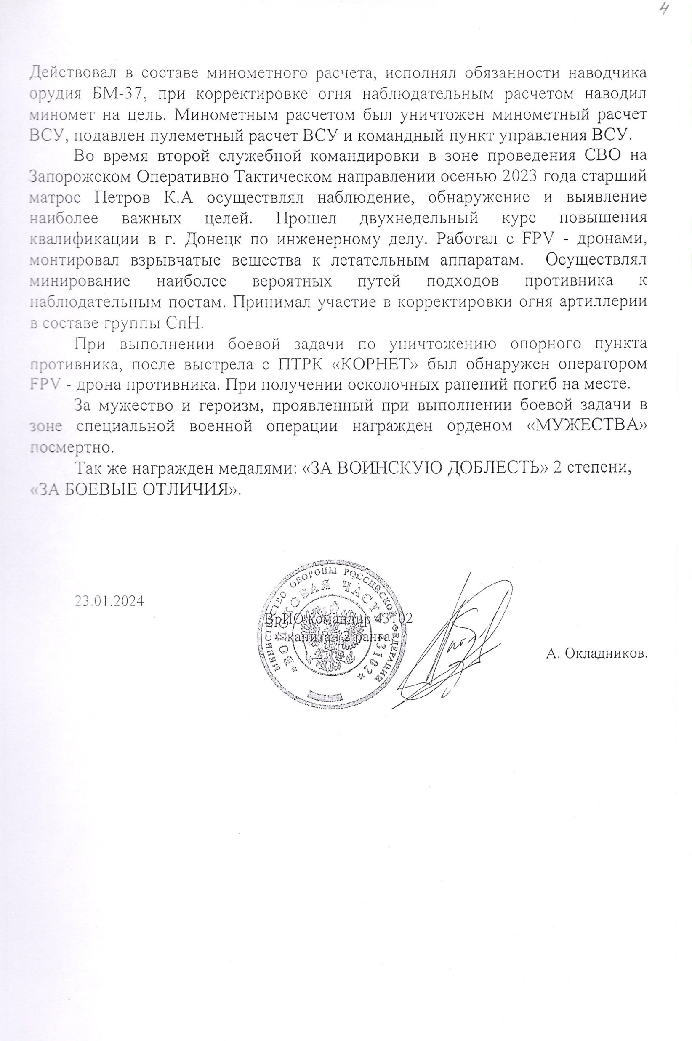
Специальная военная операция
Старший матрос,
разведчик-минер (водолаз)
разведывательной группы специального назначения
Петров Кирилл Алексеевич.
Без даты.
ГАРБ. ФР.2679. Оп.1. Д.2. Л.2
Служебная характеристика
на старшего матроса
Петрова Кирилла Алексеевича.
23 января 2024 г.
ГАРБ. ФР.2679. Оп.1. Д.2. Л.3-4

Slide 5
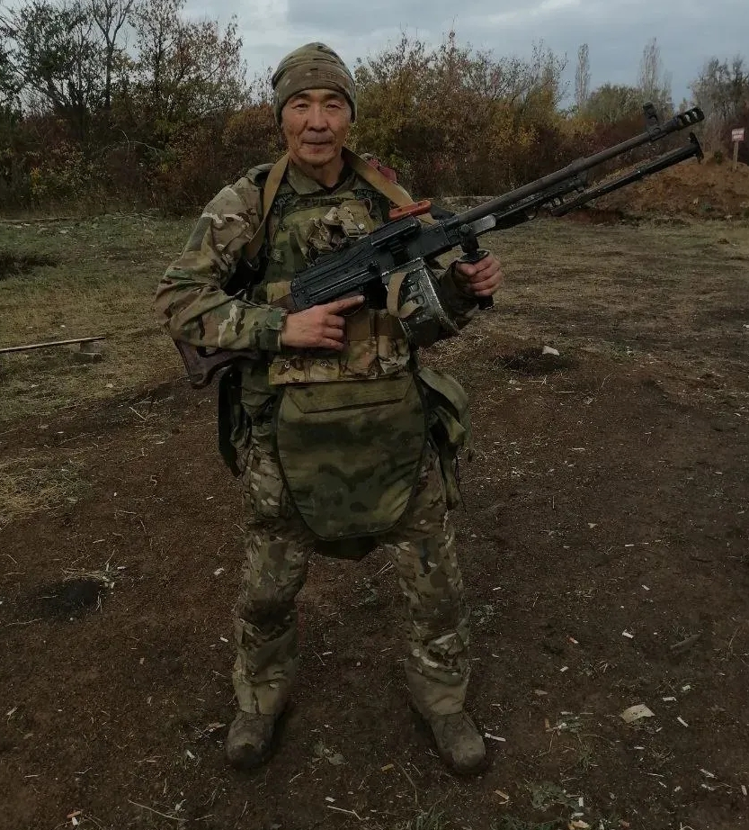
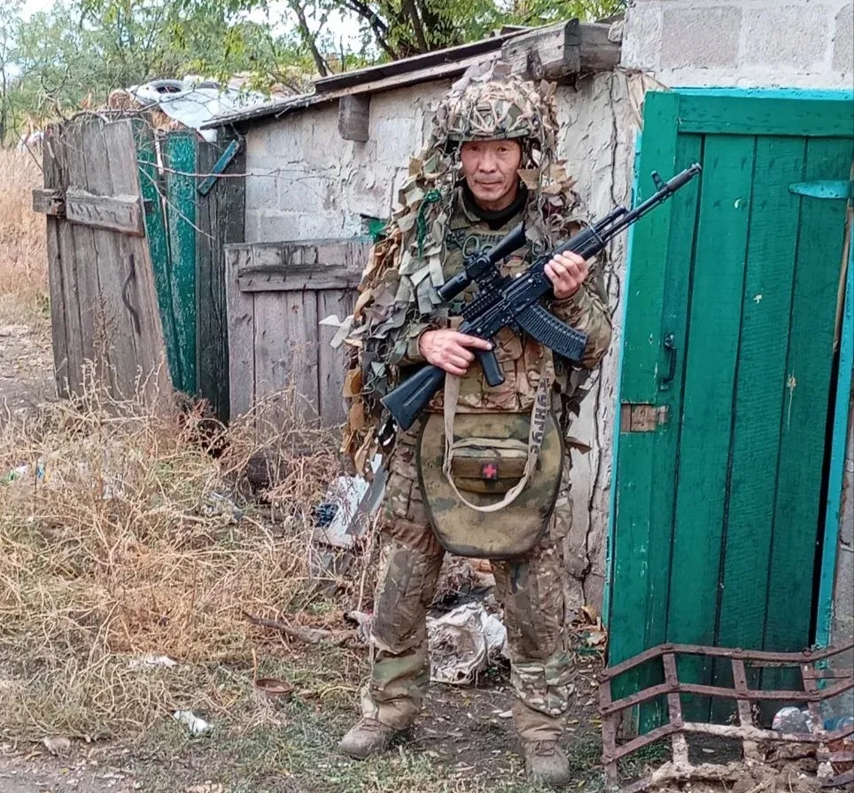
Специальная военная операция
В ходе специальной военной операции героически погиб сотрудник Государственного архива Республики Бурятия Сергей Дашиевич Баиров, который ушел добровольцем в 2024 г.
Сергей Баиров родился 1 декабря 1969 г. в п. Хоринске. Учился в школе № 11 г. Северобайкальска, после окончания – поступил в Бурятский государственный сельскохозяйственный институт, который успешно закончил по специальности «экономист по бухгалтерскому учету» в 1995 г.
В 2001 г. на общественных началах организовал детский спортивный клуб «Спартанец» в п. Заречном, его воспитанники занимали призовые места на различных соревнованиях.
С 2004 по 2015 гг. – работал на РЖД.
Мужественный, смелый, честный человек Сергей Дашиевич не смог остаться в стороне и принял решение встать на защиту Отчизны.
Трагическая гибель Сергея Баирова в ходе СВО стала тяжелой утратой для всех, кто его знал. Светлая память о нем навсегда останется в сердцах родных, друзей и всех, чьи судьбы он успел затронуть. Его яркий образ станет примером для многих…
Сергей Баиров.
Без даты.
Фотографии из семейного архива Баировых
Сергей Баиров навсегда останется в нашей памяти…

Slide 6
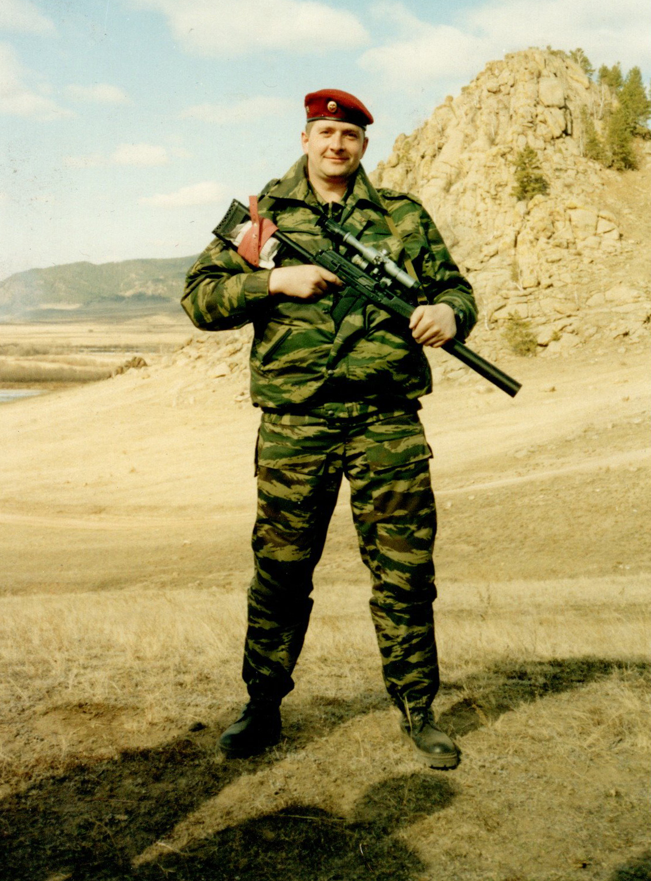
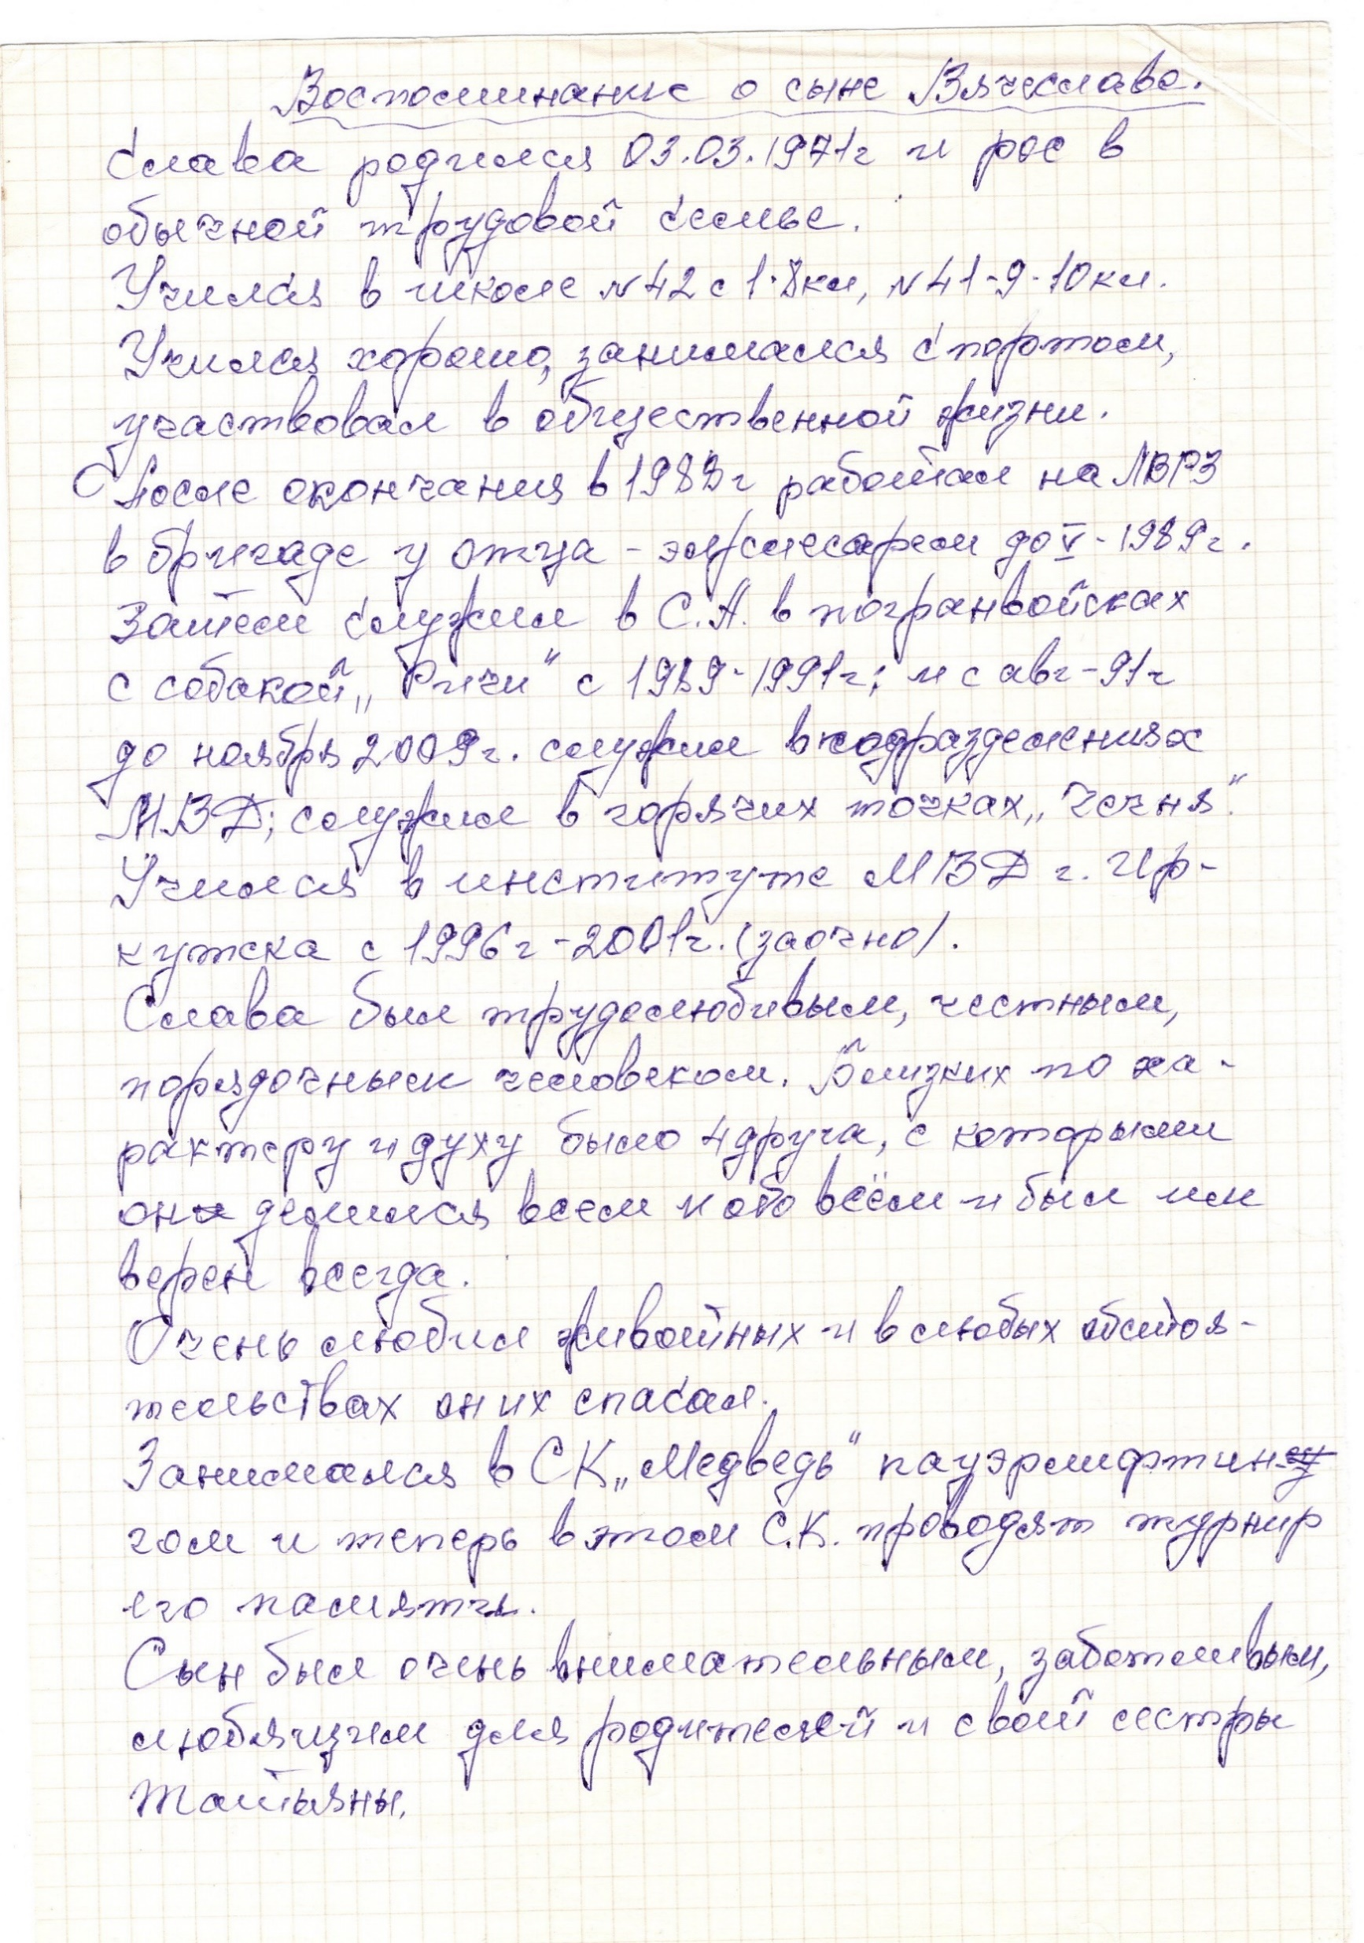
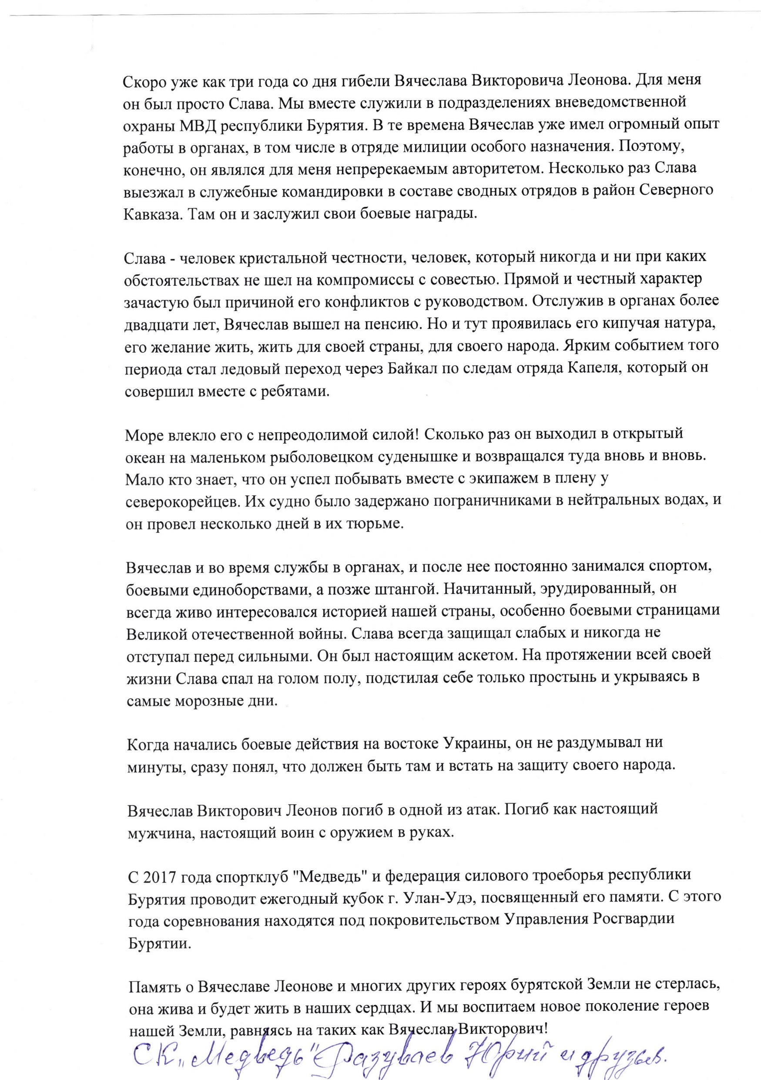
Военная операция России в Сирии
Вячеслав Викторович Леонов.
Без даты.
Фото предоставлено Союзом солдатских родителей
Республики Бурятия
Из воспоминания родителей
о сыне Вячеславе. Без даты.
Документ предоставлен Союзом солдатских родителей
Республики Бурятия
Воспоминания
Юрия Разуваева и друзей
из спортивного клуба «Медведь» о Вячеславе Леонове.
Без даты.
Документ предоставлен Союзом солдатских родителей
Республики Бурятия

Slide 7
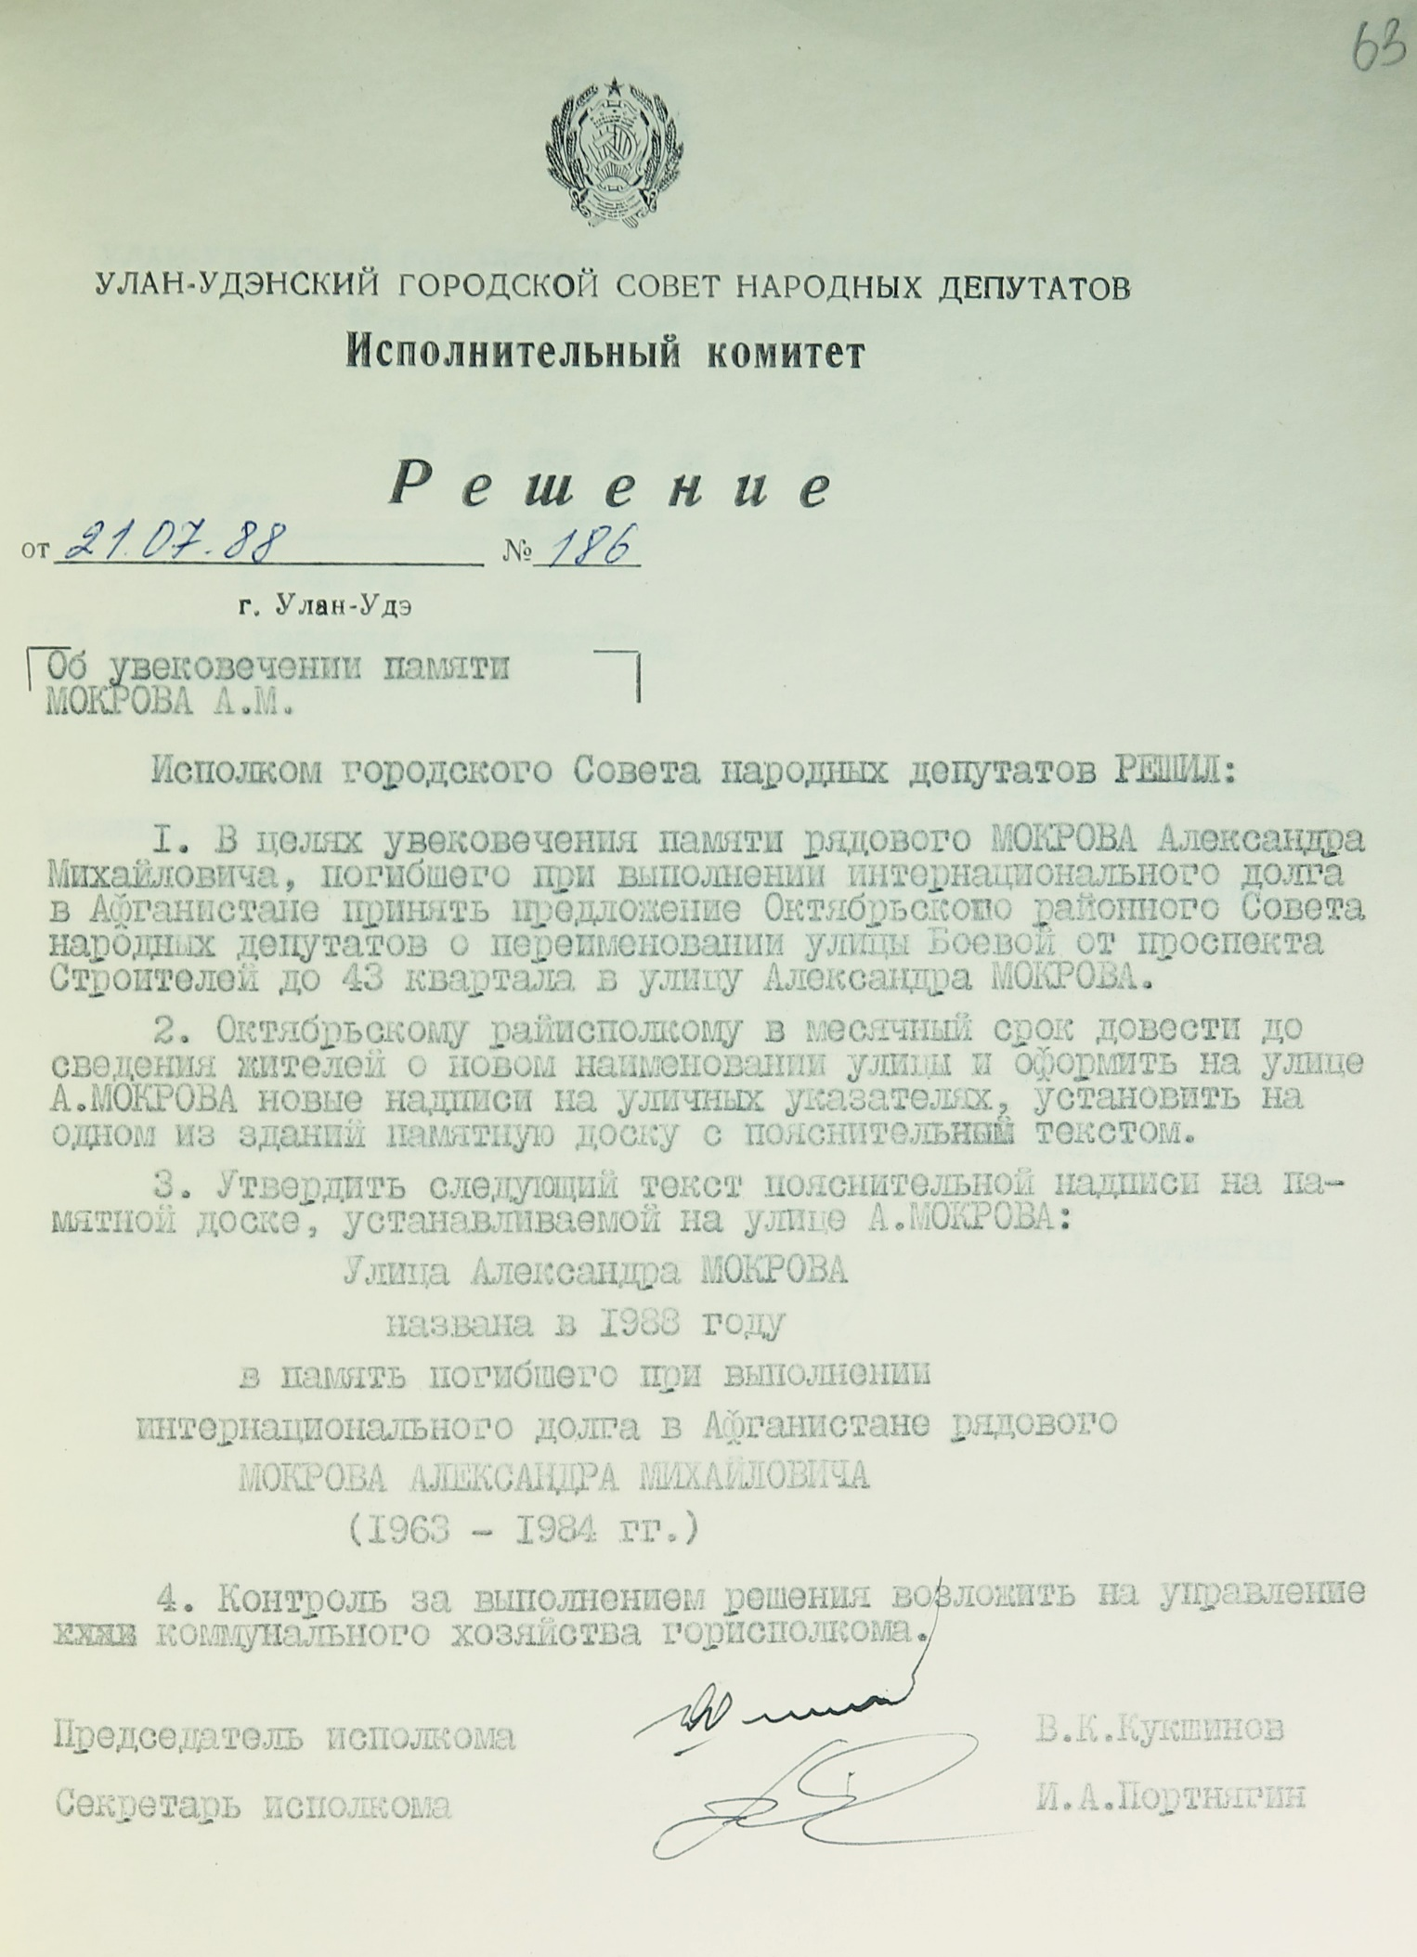
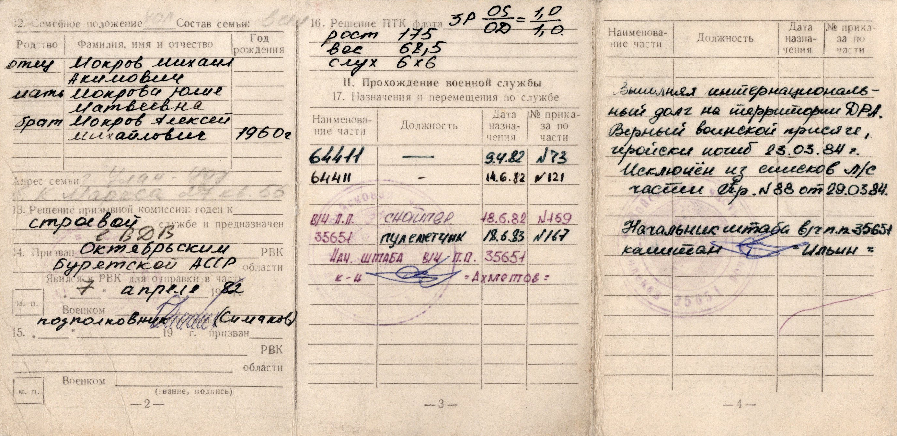
Интернациональная помощь
СССР Афганистану
Решение исполкома Улан-Удэнского городского совета народных депутатов об увековечивании памяти Александра Мокрова.
21 июля 1988 г.
ГАРБ. ФР.661. Оп.4. Д.1504. Л.63
Из учетно-послужной карточки
к военному билету
Александра Мокрова. Без даты.
Документ предоставлен БРО
«Российский союз ветеранов Афганистана и специальных военных операций»
Мемориальная доска на доме,
где жил воин-интернационалист Александр Мокров. 1991 г.
Фотофонд ГАРБ

Slide 8
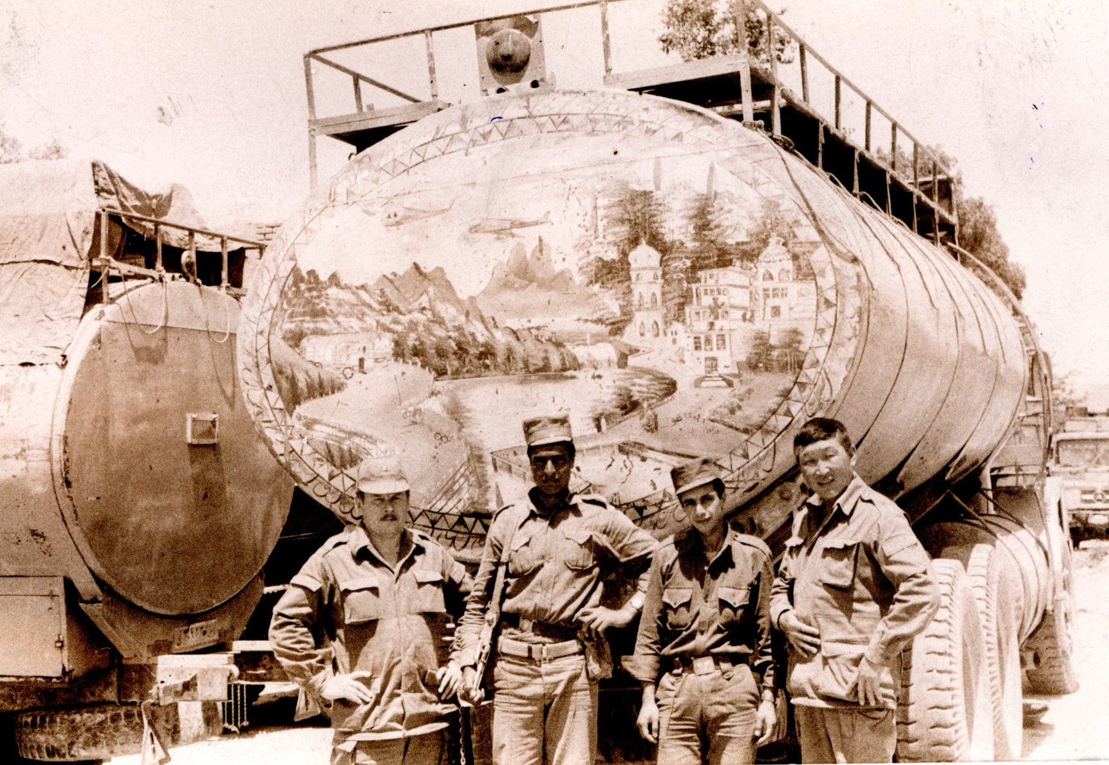
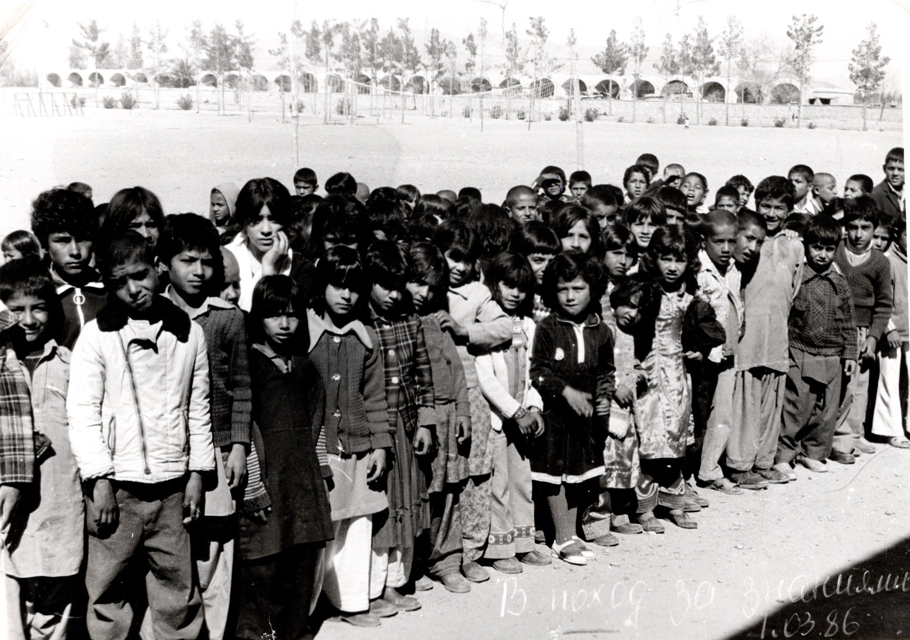
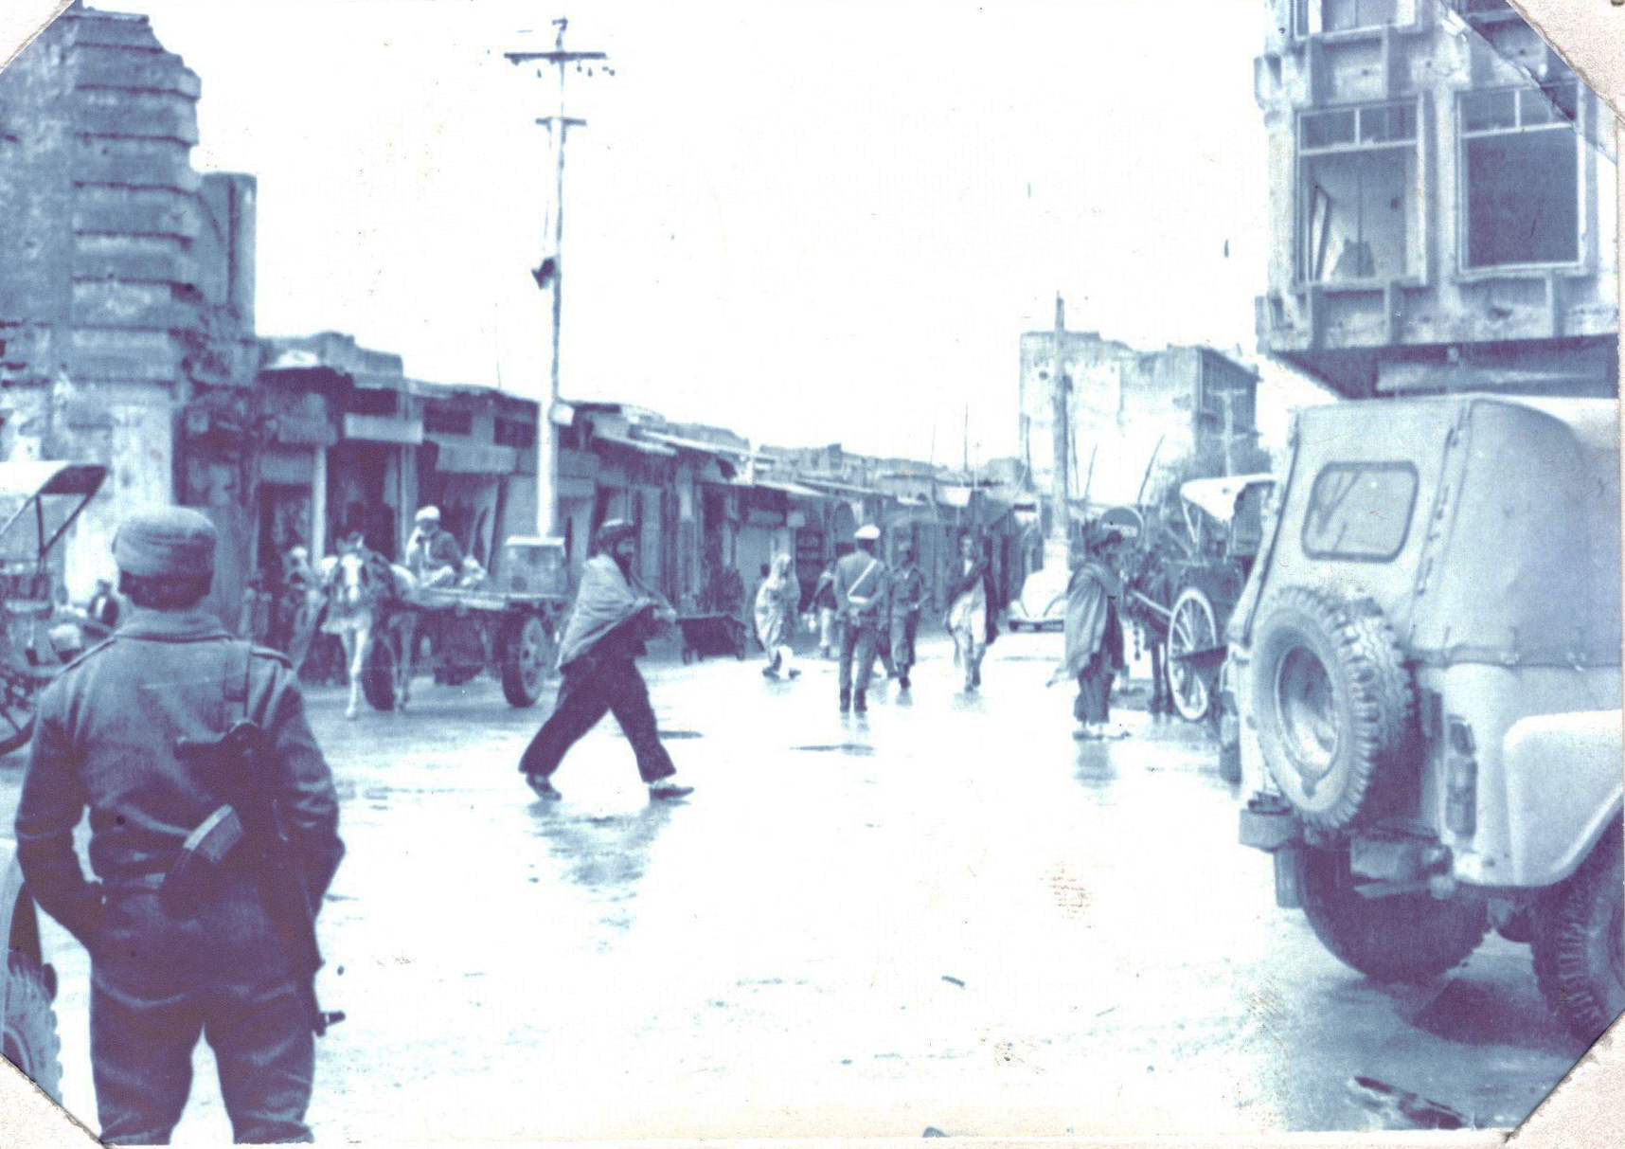
Интернациональная помощь
СССР Афганистану
Майор В. Шопхоев,
полковник О. Антонов.
п. Туругунди, март 1985 г.
Торжественная линейка в школе, посвященная советско-афганской дружбе. 1 марта 1986 г.
г. Кандагар.
26 апреля 1989 г.
Фотографии предоставлены БРО «Российский союз ветеранов Афганистана и специальных военных операций»

Slide 9
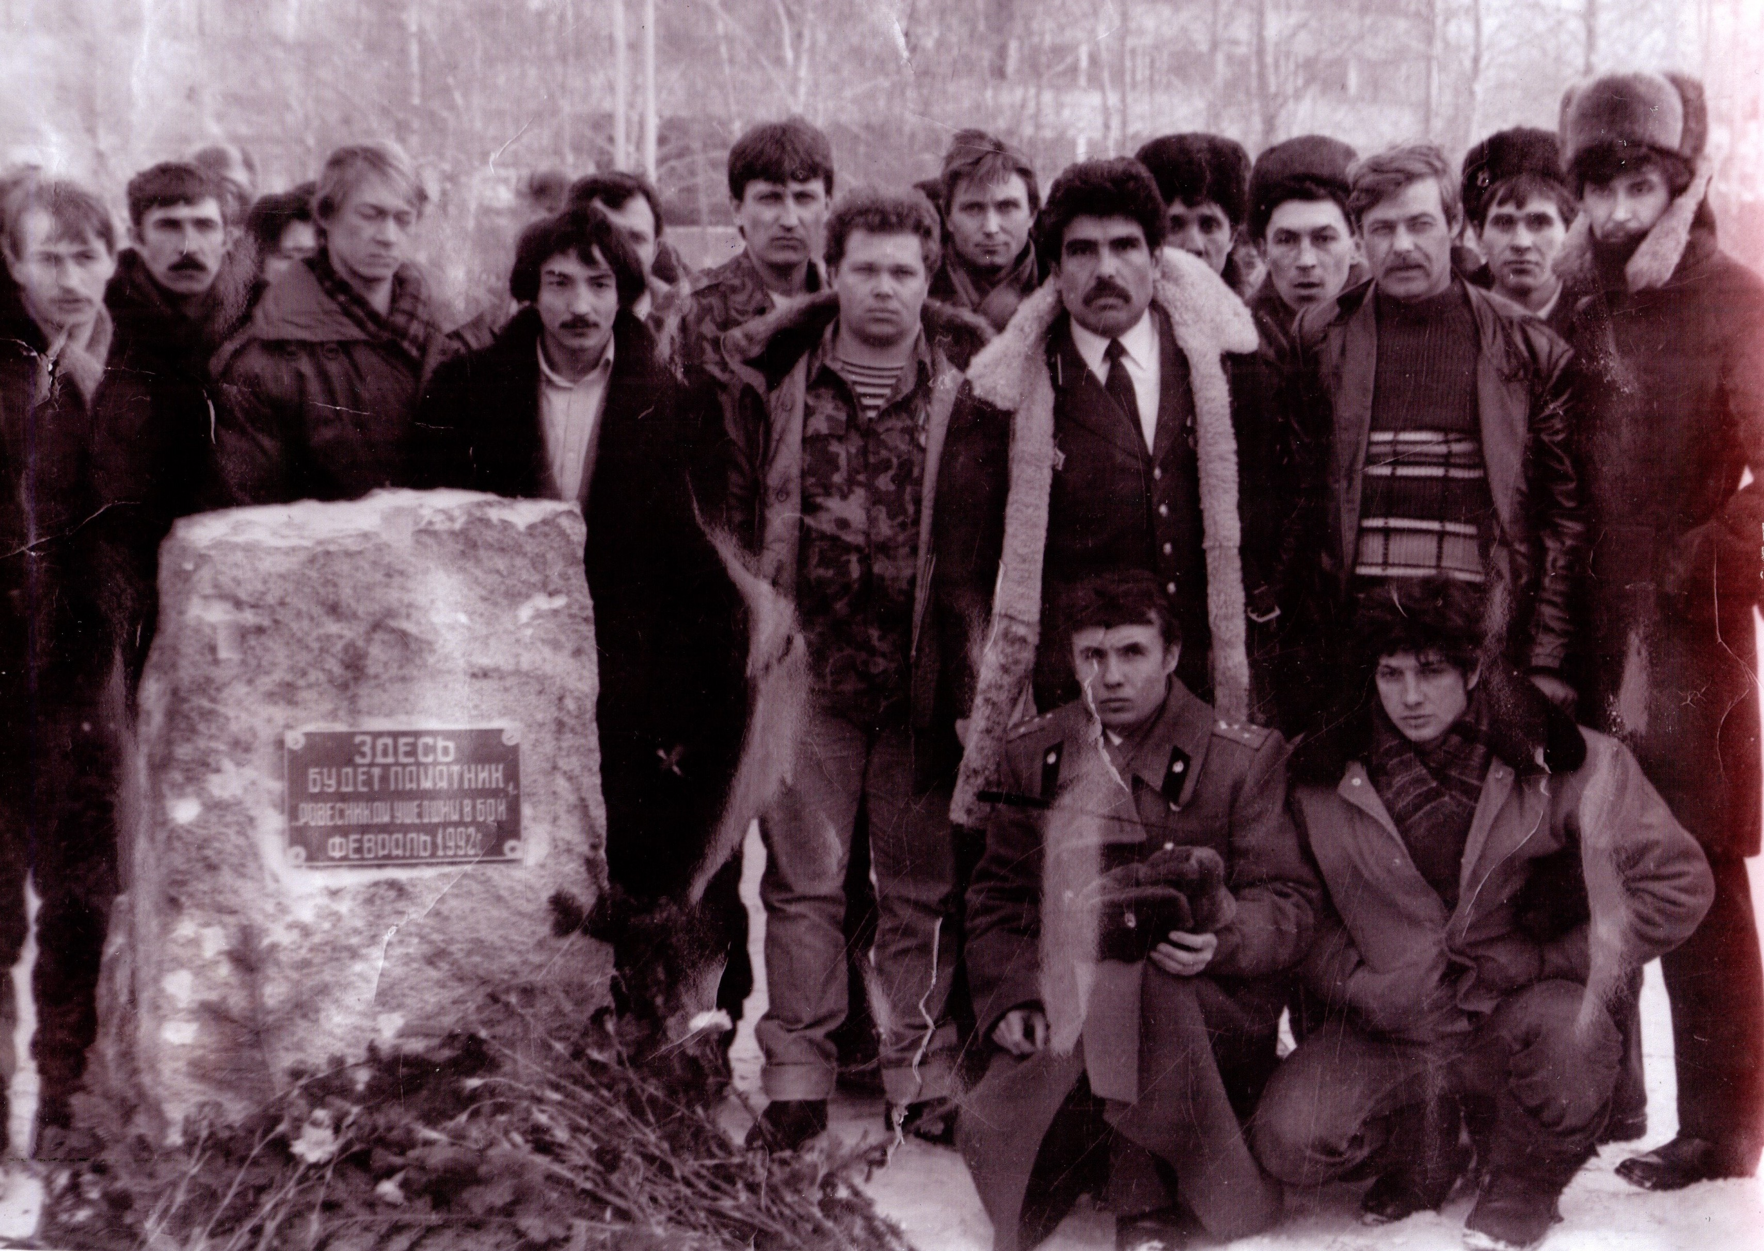
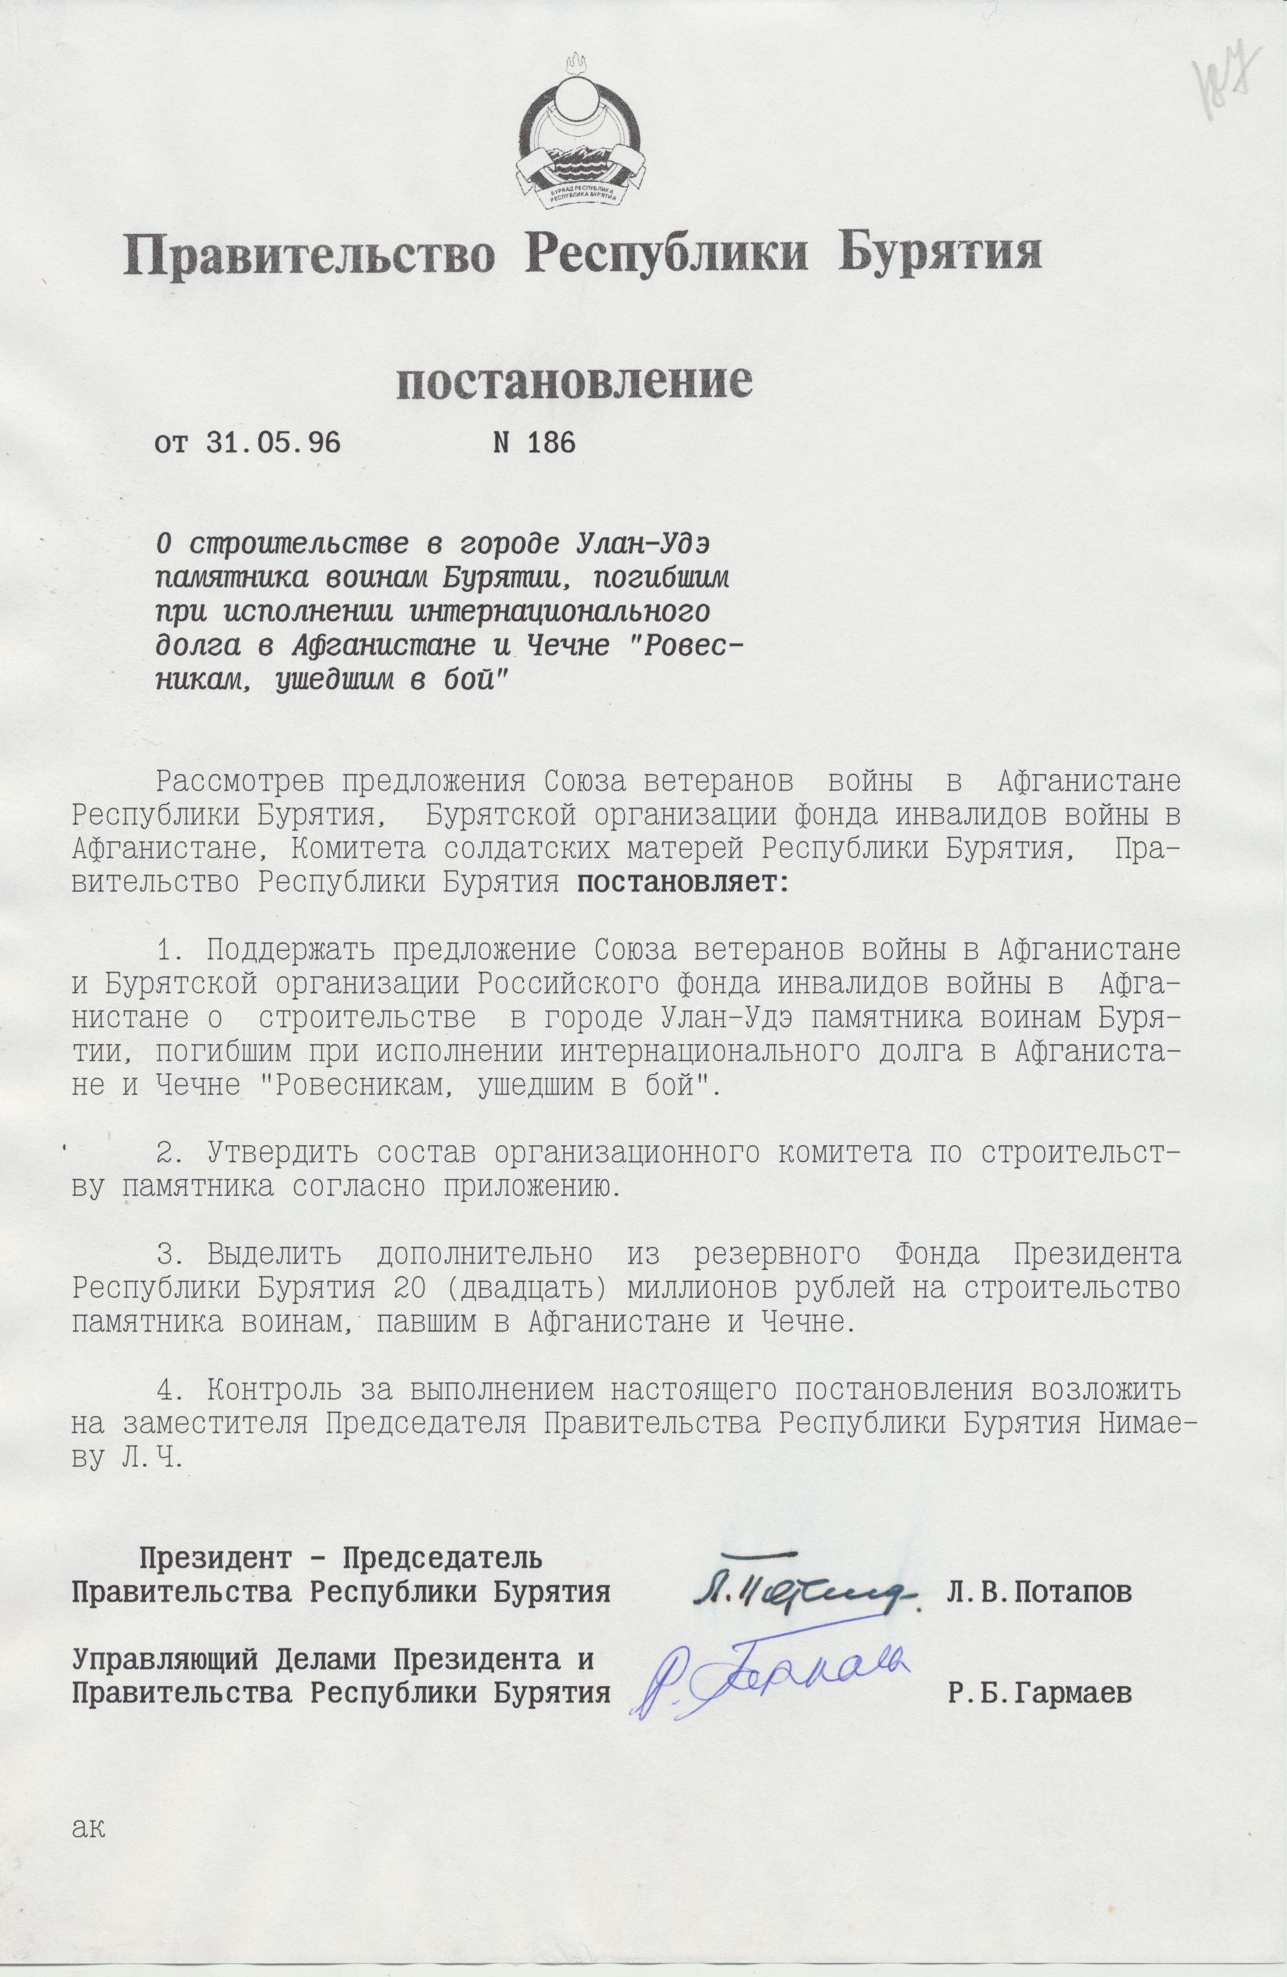
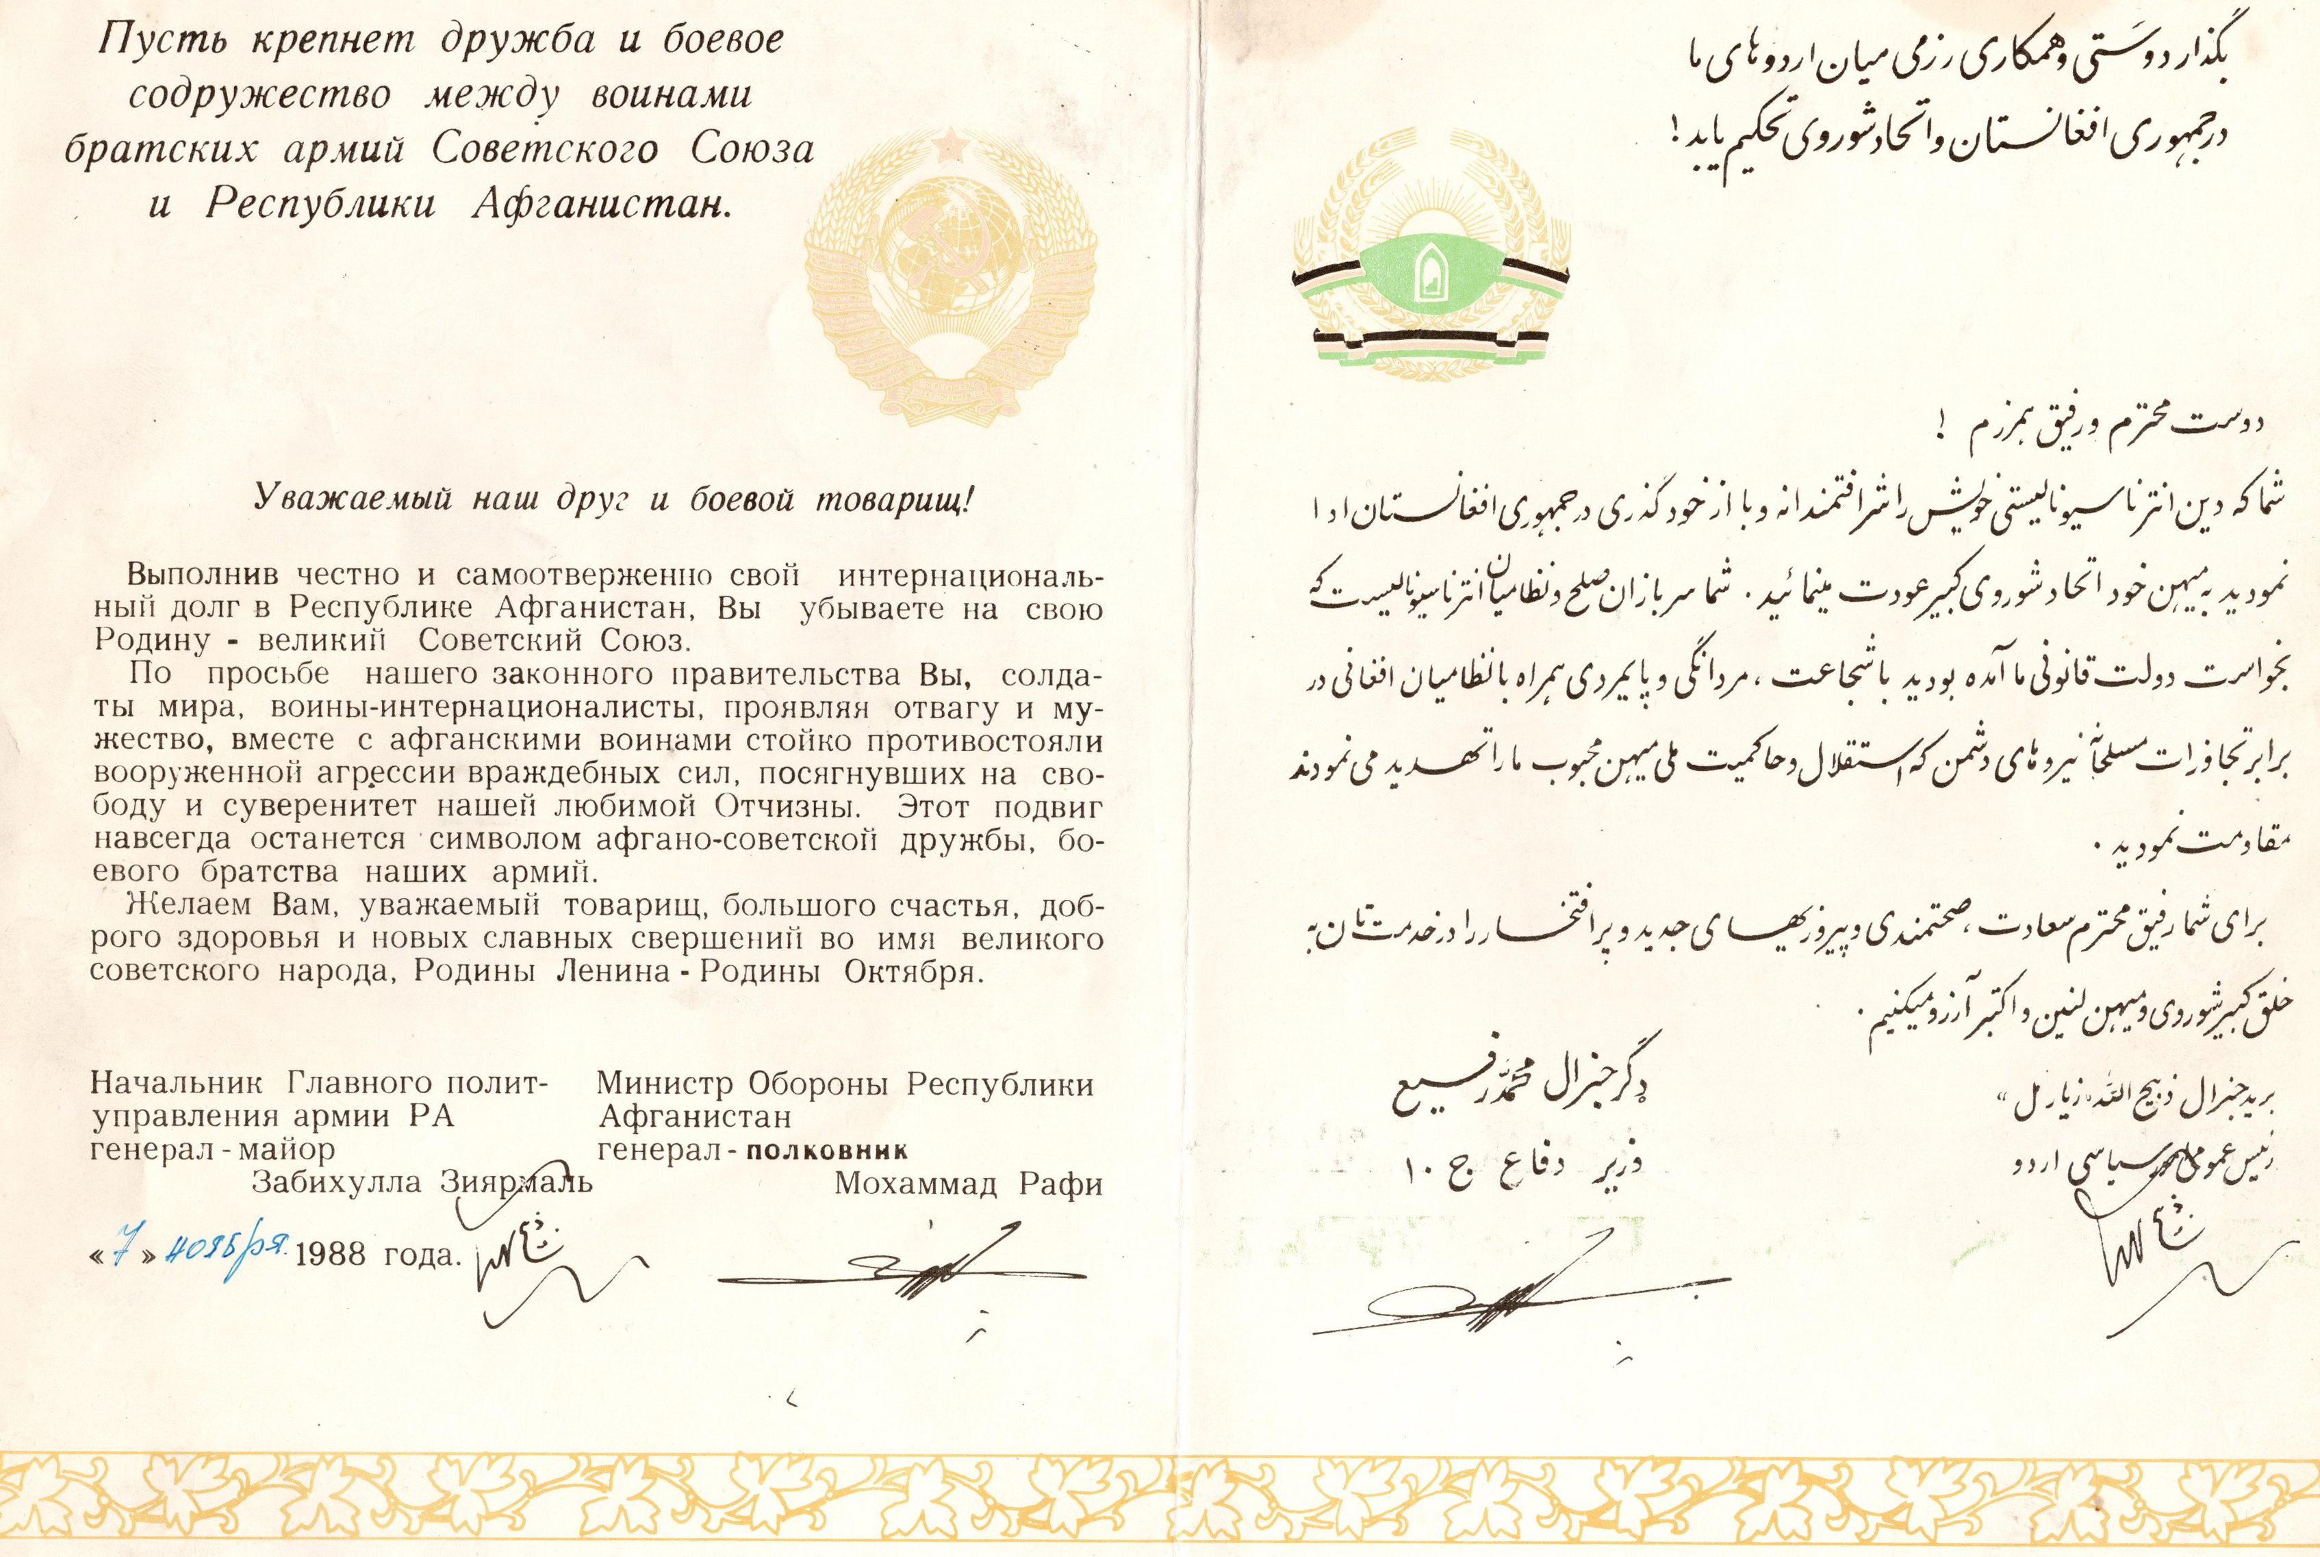
Интернациональная помощь
СССР Афганистану
Закладка камня
«Здесь будет памятник
«Ровесникам, ушедшим в бой».
15 февраля 1992 г.
Постановление Правительства Республики Бурятия
о строительстве памятника «Ровесникам, ушедшим в бой».
31 мая 1996 г.
ГАРБ. ФР.2028. Оп.1. Д.200. Л.187
Благодарственная грамота Министерства обороны Республики Афганистан воинам-интернационалистам. Кабул, 1988 г.
Фотография и документ предоставлены БРО «Российский союз ветеранов Афганистана и специальных военных операций»

Slide 10
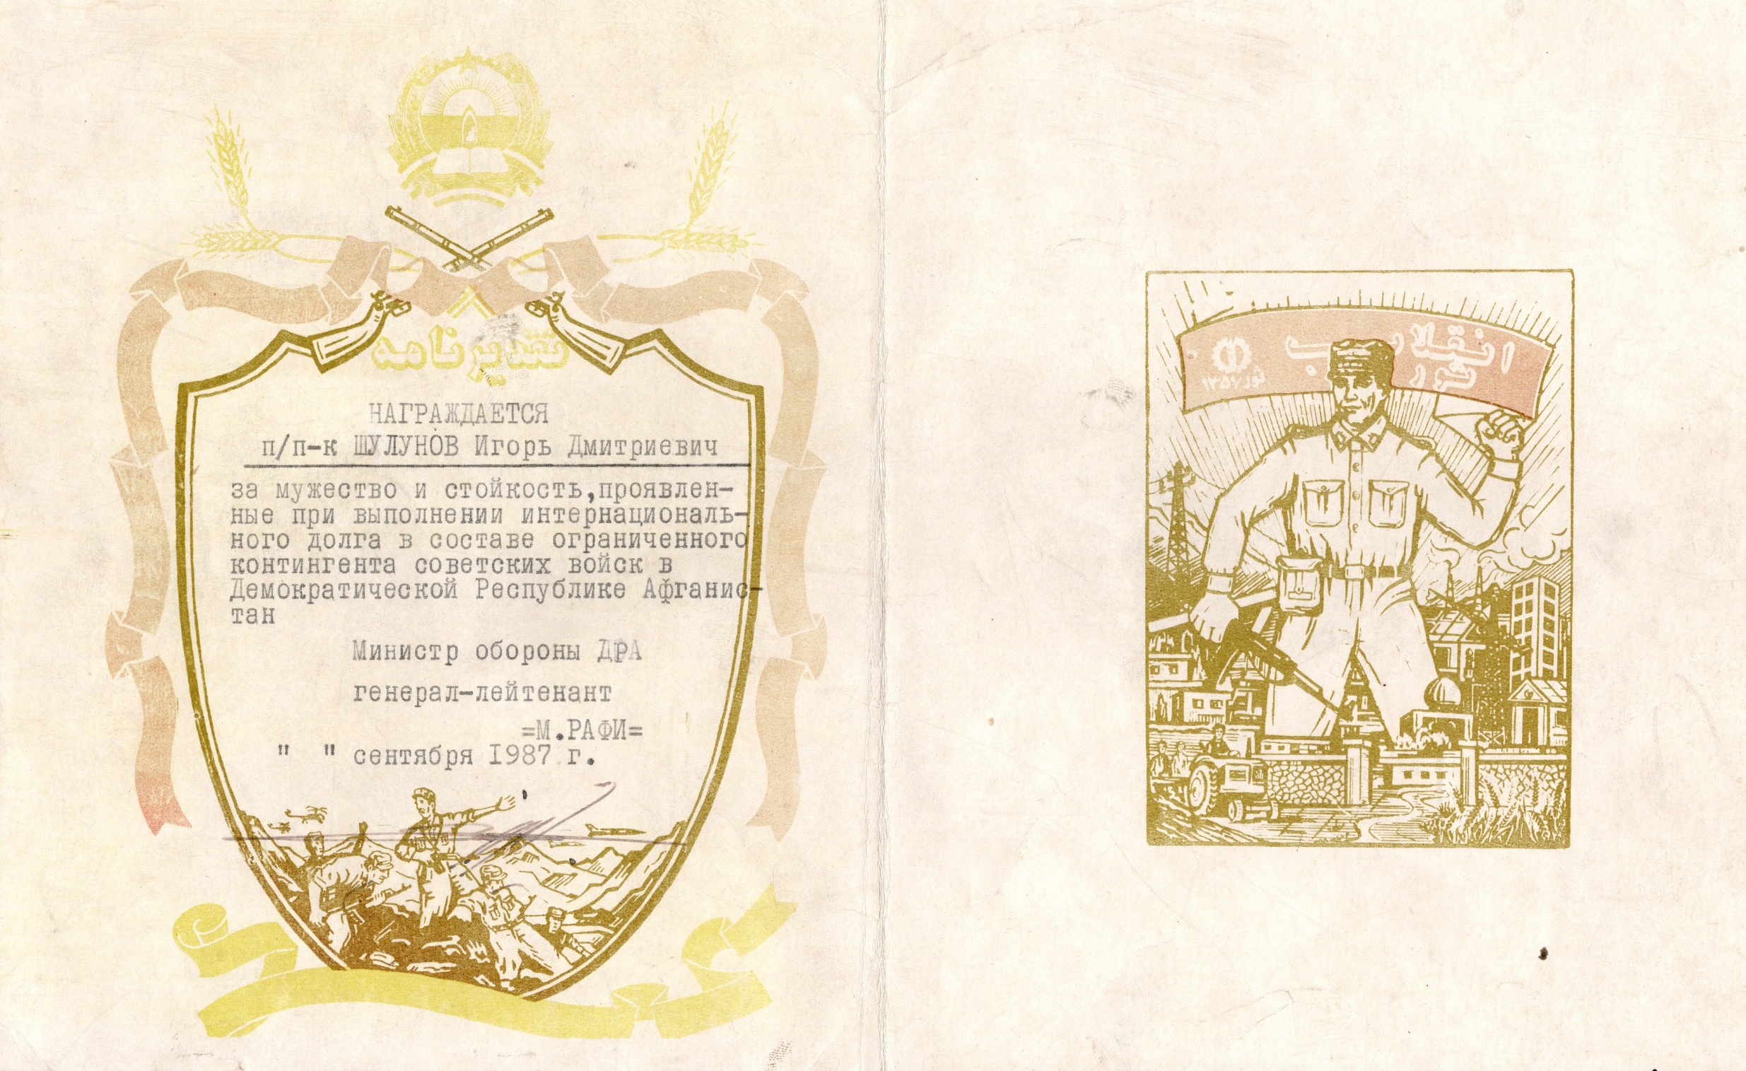
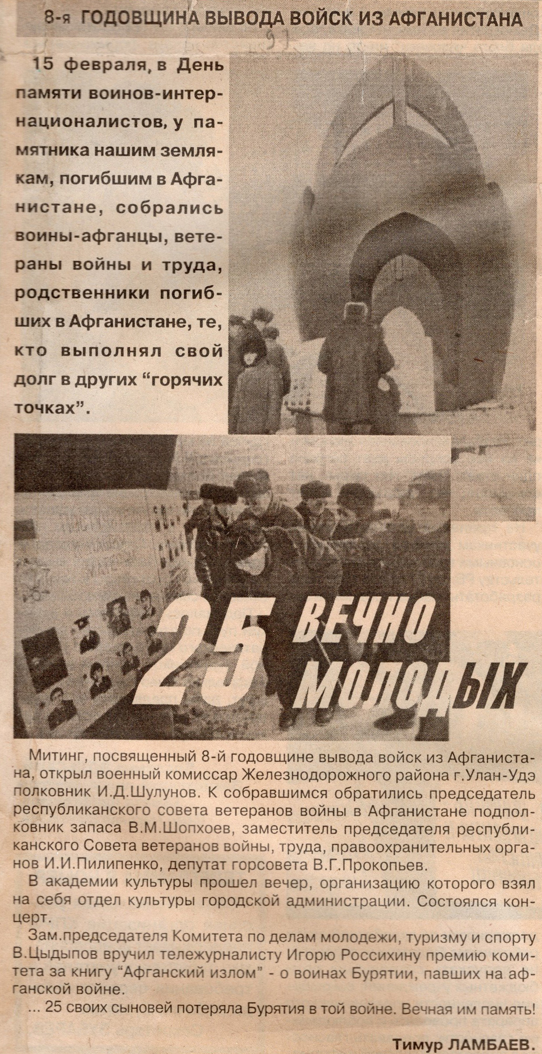
Интернациональная помощь
СССР Афганистану
Почетная грамота
министра обороны ДРА М. Рафи
Игорю Шулунову за мужество
и стойкость при выполнении интернационального долга.
Сентябрь 1987 г.
Документ предоставлен БРО «Российский союз ветеранов Афганистана и специальных военных операций»
Тимур Ламбаев.
«25 вечно молодых».
К 8-й годовщине вывода
войск из Афганистана
1997 г.
ГАРБ. ФР.2683. Оп.1. Д.6. Л.3 об.

Slide 11
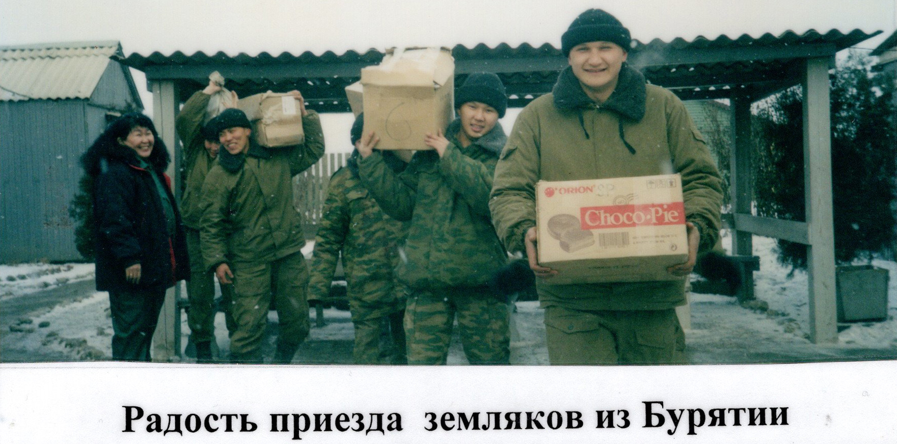
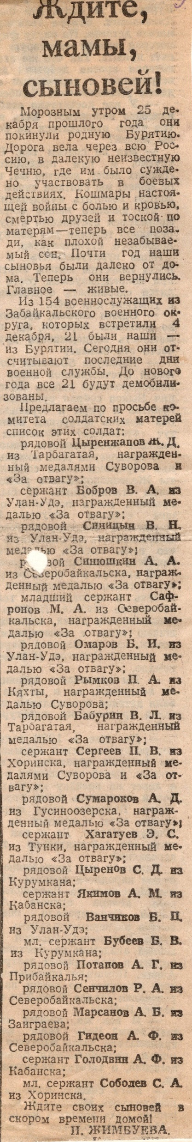
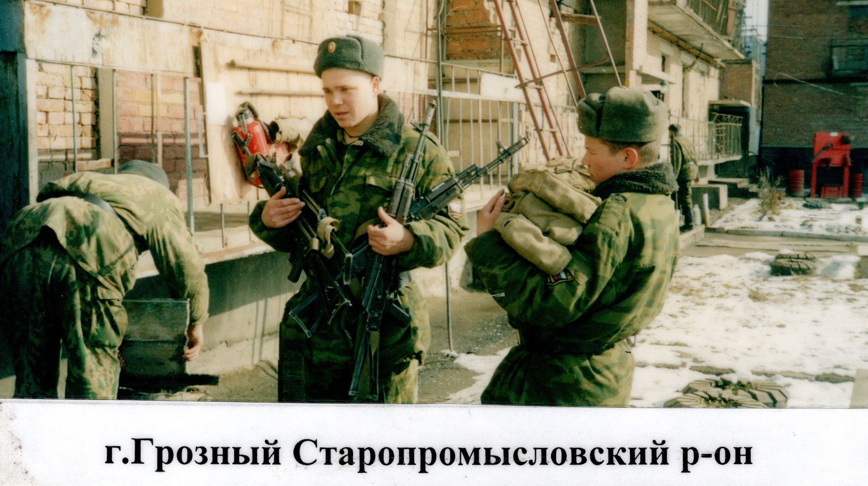
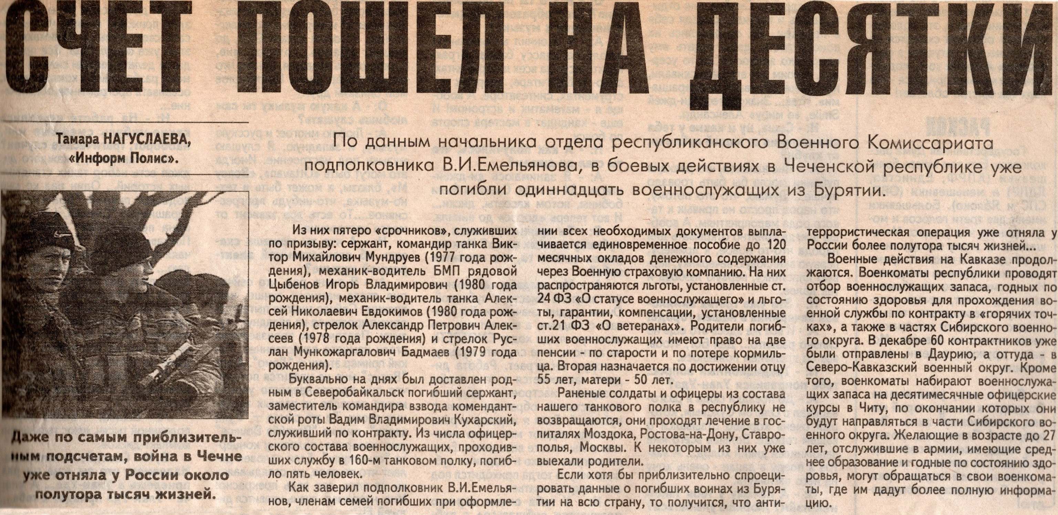
Чеченская кампания
Фото предоставлено
Союзом солдатских родителей Республики Бурятия
Статья Тамары Нагуслаевой в газете «Информ Полис» «Счет пошел на десятки». Без даты.
ГАРБ. ФР.2683. Оп.1. Д.6. Л.26
Статья И. Жимбуевой «Ждите, мамы, сыновей»
с публикацией списка солдат,
вернувшихся из Чечни. 9 декабря 1995 г.
ГАРБ. ФР.2683. Оп.1. Д.6. Л.10

Slide 12
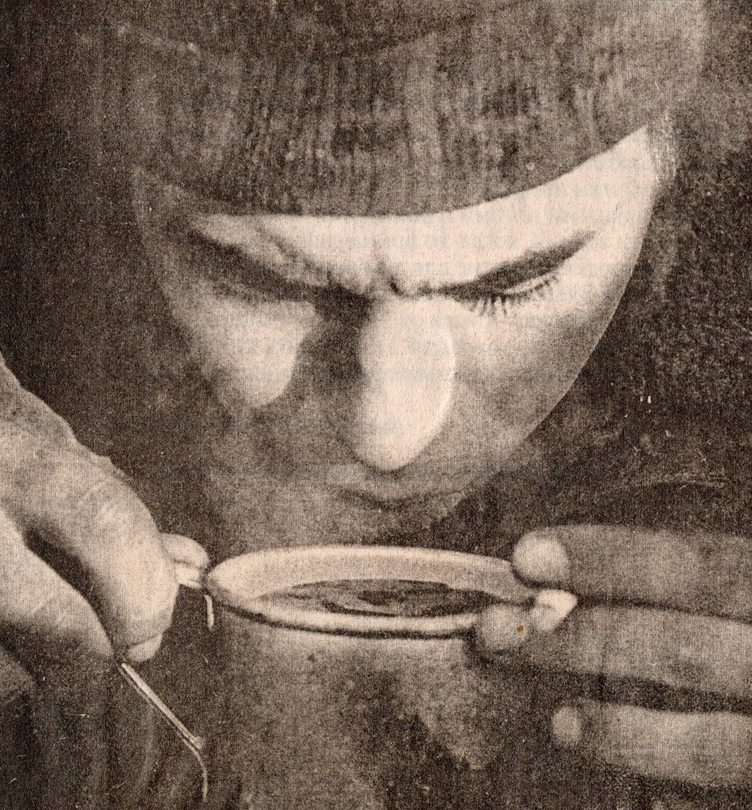
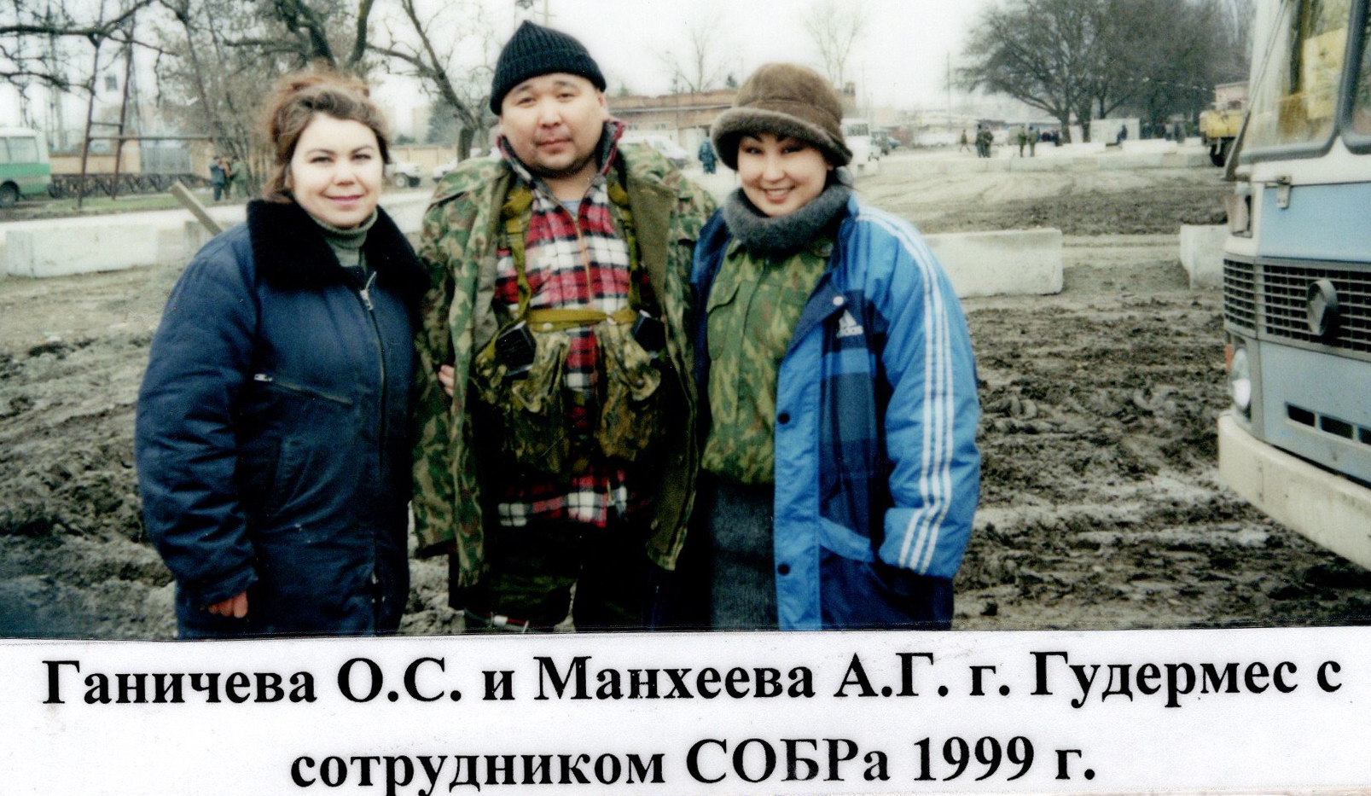
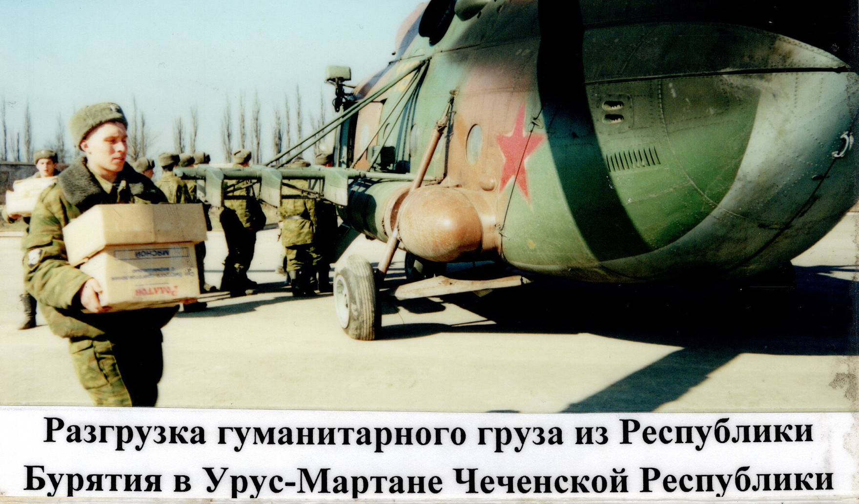
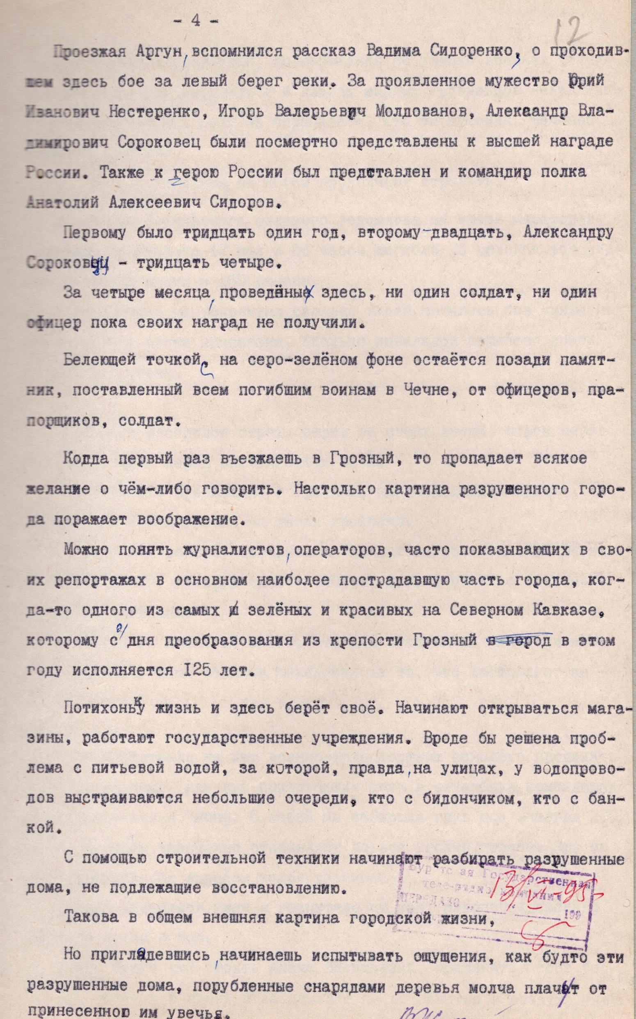
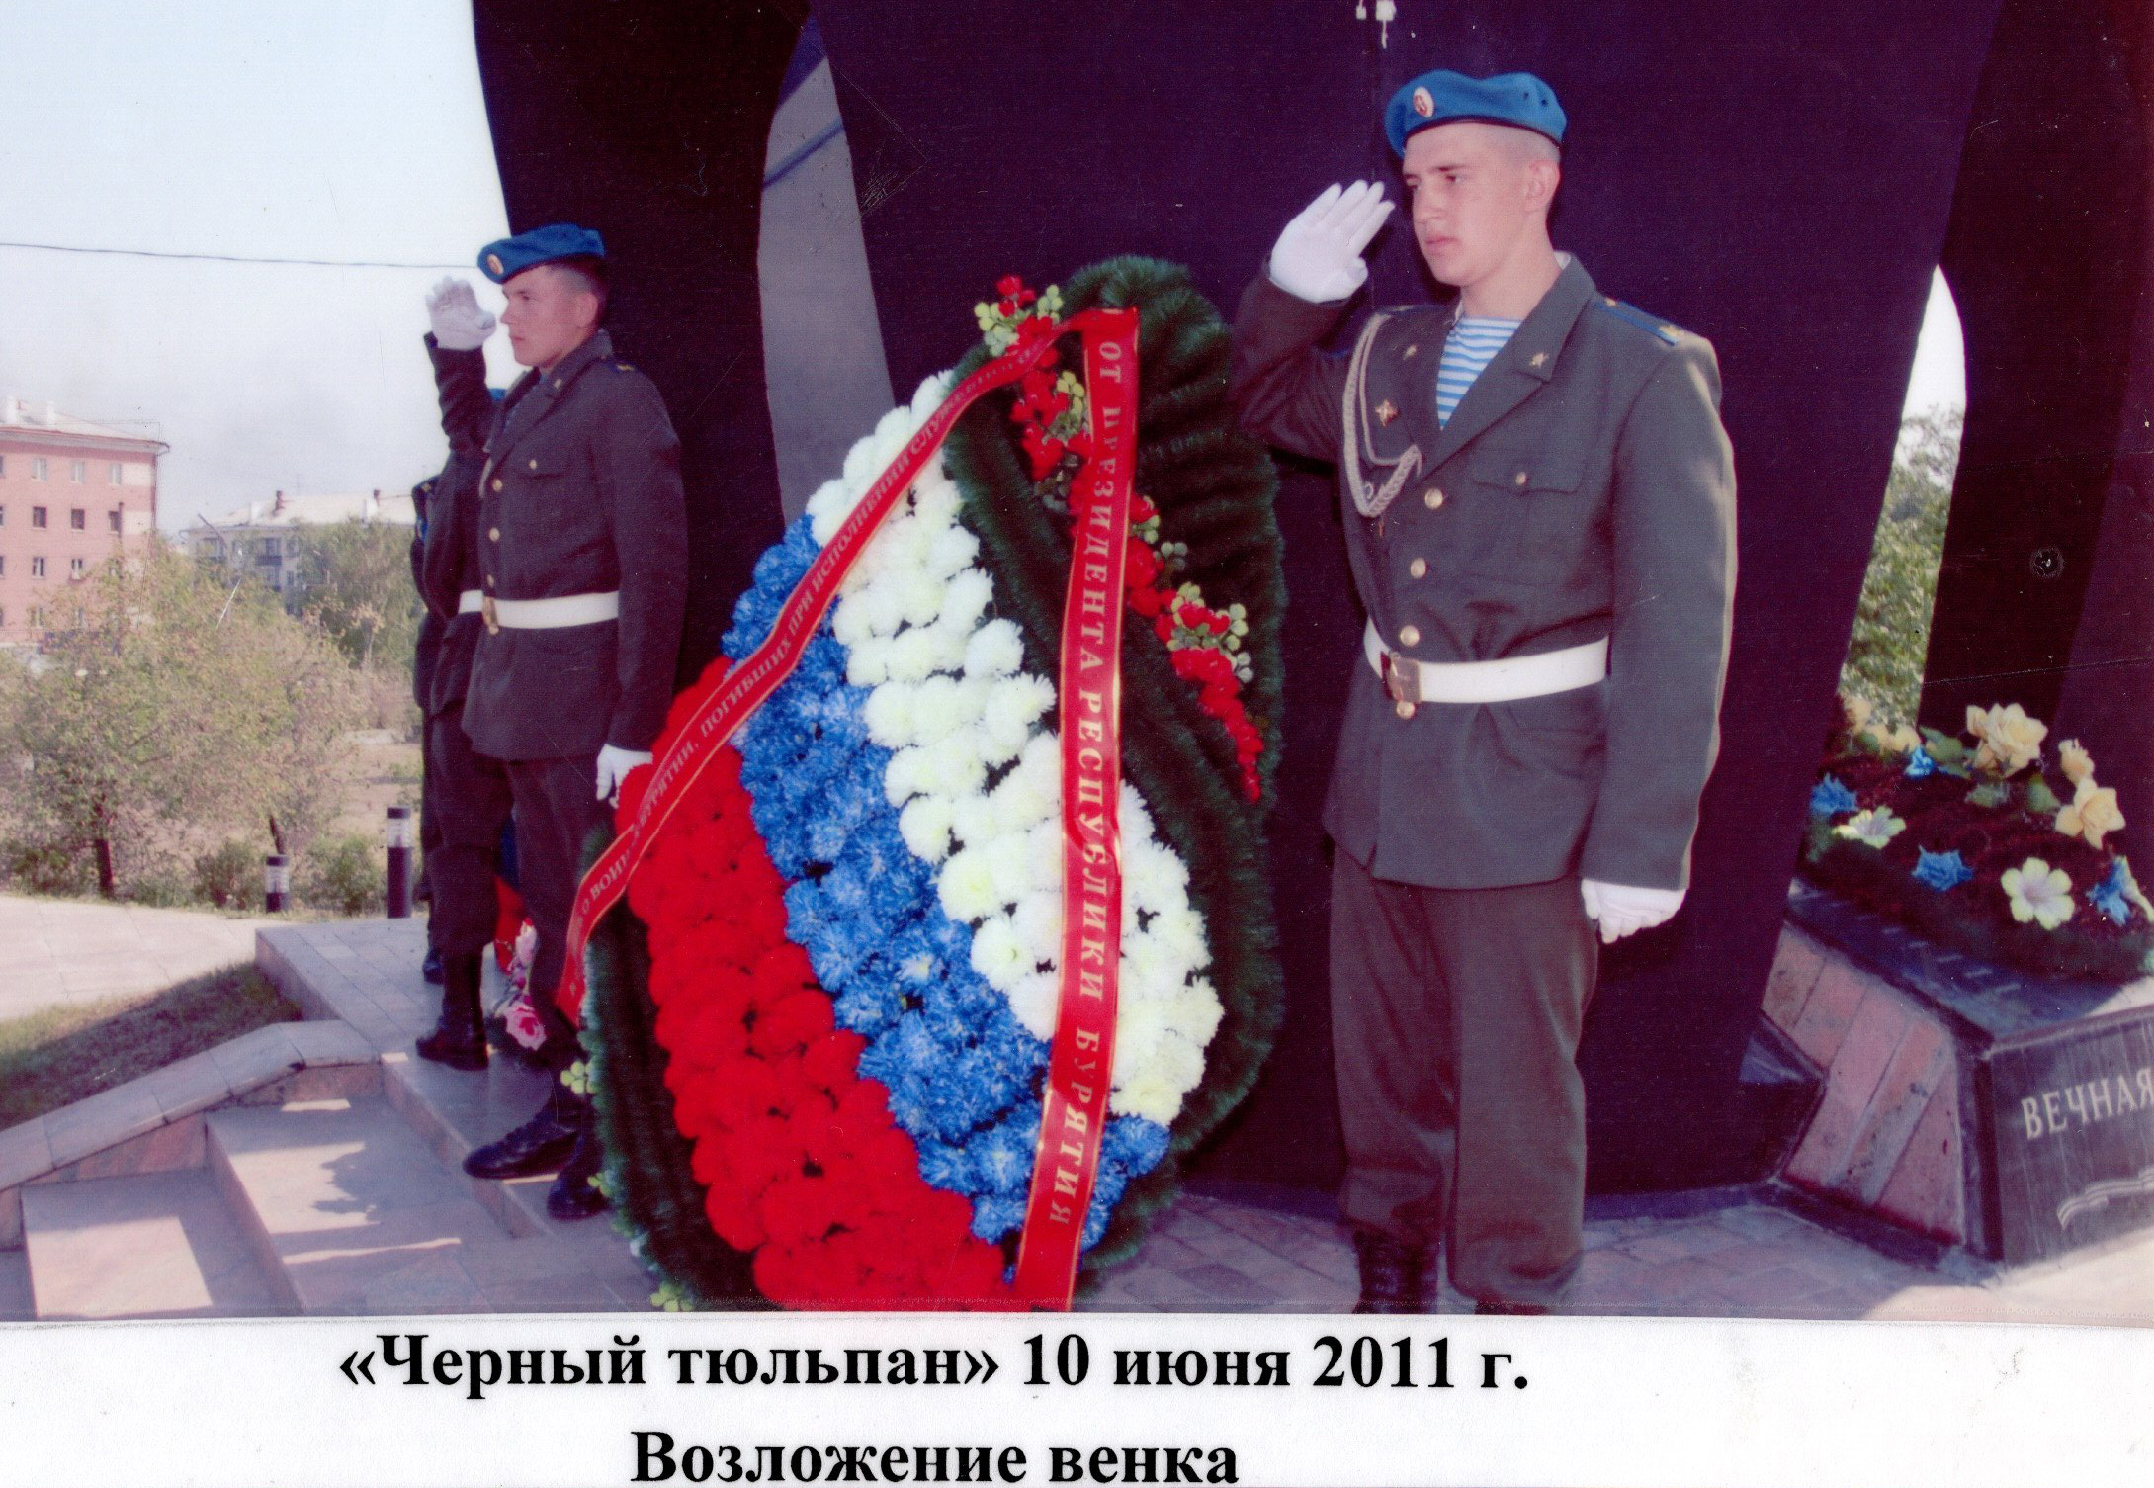
Чеченская кампания
Минуты затишья.
Горячий солдатский чай.
Без даты.
ГАРБ. ФР.2683. Оп.1. Д.6. Л.25
Фотографии предоставлены
Союзом солдатских родителей Республики Бурятия
Из текста передачи ВГТРК «Бурятия»
«Командировка на войну». 1995 г.
ГАРБ. ФР.1051. Оп.1. Д.3747. Л.12

